Slide 1
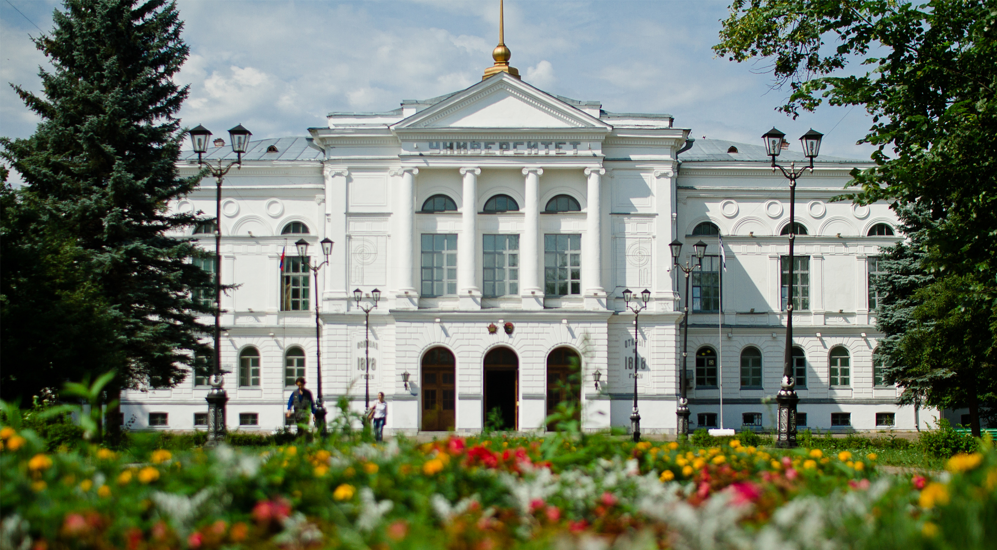
Отдел ГО, ЧС и пожарной безопасности Курсовое обучение на 2022 год по рабочей программе по подготовке работников ТГУ в области гражданской обороны и защиты от чрезвычайных ситуаций тема №7

Slide 2
Действия работников организации в условиях негативных и опасных факторов бытового характера
Обучение в области ГО и ЧС, 2022 год, тема №7

Slide 3
УЧЕБНЫЕ ВОПРОСЫ
Учебный вопрос № 1. Возможные негативные и опасные факторы бытового характера и меры по их предупреждению.
Учебный вопрос № 2. Действия при бытовых отравлениях, укусе животными и насекомыми.
Учебный вопрос № 3. Правила действий по обеспечению личной безопасности в местах массового скопления людей, при пожаре, на водных объектах, в походе и на природе.
Учебный вопрос № 4. Способы предотвращения и преодоления паники и панических настроений в опасных и чрезвычайных ситуациях.
Обучение в области ГО и ЧС, 2022 год, тема №7

Slide 4
Учебный вопрос № 1.
Возможные негативные и опасные факторы бытового характера
и меры по их предупреждению.
Современная бытовая жизненная среда содержит массу источников опасностей, которые могут оказать негативное воздействие на здоровье и жизнь человека.
Это электроаппаратура, система газоснабжения, медикаменты, ядовитые и огнеопасные вещества и тому подобное.
Следует четко осознавать, что наличие источника опасности не означает того, что человеку или группе людей присущи какие-то недостатки.
Существование источника опасности свидетельствует всего лишь о существовании или же возможности образования конкретной опасной ситуации, которая может (но не обязательно) нанести вред: привести к материальным убыткам, повреждению, ухудшению здоровья или летальному исходу.
Для того, чтобы возникла реальная опасная ситуация, необходимо условие, «пусковой механизм», при котором потенциальная опасность переходит в реальную.
Логическим путем развития опасности, реализации потенциальной угрозы является триада «источник опасности – условие – опасная ситуация».
К поражающим факторам относят такие факторы жизненной среды, которые в определенных условиях наносят ущерб людям и системам жизнеобеспечения людей, приводят к материальным убыткам.
В зависимости от последствий влияния конкретных поражающих факторов, они в некоторых случаях подразделяются на опасные и негативные (вредные).
Обучение в области ГО и ЧС, 2022 год, тема №7

Slide 5
Опасный фактор – фактор, воздействие которого на человека в определенных условиях может оказать следующие отрицательные воздействия:
- чувство дискомфорта;
- усталость;
- острые и хронические профессиональные заболевания;
- травмы различной тяжести;
- ухудшение качества жизни;
- летальный исход.
В зависимости от природы энергии, которой обладают опасные и вредные факторы, их можно подразделить на:
1) физические:
- повышена скорость движения воздуха;
- повышена или снижена влажность;
- повышено или снижено атмосферное давление;
- недостаточная освещенность;
- разрушающиеся конструкции и др.
2) химические:
- химические вещества, которые пребывают в разном агрегатном состоянии (твердом, газообразном, жидком);
- элементы, которые различными путями проникают в организм человека (через органы дыхания, желудочно-кишечный тракт, через кожные покровы и слизистые оболочки);
- вредные вещества (токсичные, наркотические, раздражающие, удушающие, канцерогенные, мутагенные и другие влияющие на репродуктивную функцию);
3) биологические:
- различные представители флоры и фауны;
- макроорганизмы;
- микроорганизмы;
4) психофизиологические:
- физическая перегрузка (статическая, динамическая);
- нервно-психические перегрузки (умственные перегрузки, перегрузки анализаторов, монотонность труда, эмоциональные перегрузки).
Негативный фактор – фактор, воздействие которого на человека в определенных условиях приводит к заболеванию или снижению работоспособности.
В зависимости от характера воздействия, влияющие на человека указанные факторы подразделяются на:
-активные (сами носители энергии);
-пассивные (действуют опосредствованно, например, коррозия металлов, старения материалов);
-активно-пассивные (энергетическая причина тоже имеет место, например, угол стола – человек, может об него удариться).
Обучение в области ГО и ЧС, 2022 год, тема №7

Slide 6
Опасные и негативные факторы бывают срытыми, неявными, их трудно обнаружить или распознать. Это касается любых опасных и негативных факторов, равно как и источников опасности, которые порождают их.
Один и тот же опасный и негативный (вредный) фактор может по своему действию относиться к различным группам.
Исследованиями доказано, что риск гибели человека вне производства
на порядок выше, чем на производстве.
Причиной является несовершенство защиты человека в быту, его неосведомленность в вопросах безопасности.
В бытовой среде получили широкое применение разнообразная бытовая техника, продукты бытовой химии. Поэтому в бытовой сфере действуют те же опасные и вредные факторы, что и в производственной среде. По данным института Склифосовского ежегодно от химических отравлений погибает 50 тысяч человек. Причет только 2 человека из 100 травятся на производстве. С отравлениями в больницы ежегодно попадает свыше 1 млн. человек, каждый десятый ребенок. У нас в стране отсутствует мониторинг химического здоровья людей, плохо организованно санитарное просвещение, изготовители химической продукции не сообщают токсических свойств продуктов, признаков отравления. А в бытовой химии имеет место изобилие ядохимикатов, которые часто относятся к тем же группам химических соединений, что и химическое оружие. Ряд ядов выпускается на спиртовой основе. Многие синтетические химические вещества чужеродны природе человека, против них организм беззащитен.
Обучение в области ГО и ЧС, 2022 год, тема №7

Slide 7
Магнитное поле Земли – всеохватывающий физический фактор, оказывающий влияние на процессы, происходящие на Земле, в том числе и на все живое.
В период магнитных бурь увеличивается количество сердечнососудистых заболеваний, ухудшается состояние больных.
Обучение в области ГО и ЧС, 2022 год, тема №7

Slide 8
Научно-технический прогресс сопровождается резким увеличением электромагнитных полей (ЭПМ), созданных человеком, которые в отдельных случаях в сотни раз выше уровня естественных полей.
Сильными источниками ЭПМ являются токи промышленной частоты (50Гц).
В районе прохождения высоковольтной линии электропередач напряженность поля может достигать несколько тысяч вольт на метр.
Часто высоковольтные линии проходят рядом с жилыми застройками.
Наибольшая напряженность поля наблюдается в местах максимального провисания проводов.
При систематическом воздействии ЭПМ наблюдаются функциональные нарушения в деятельности нервной и сердечнососудистой системы.
С возрастанием напряженности поля наступают стойкие функциональные изменения в центральной нервной системе (ЦНС).
Обучение в области ГО и ЧС, 2022 год, тема №7

Slide 9
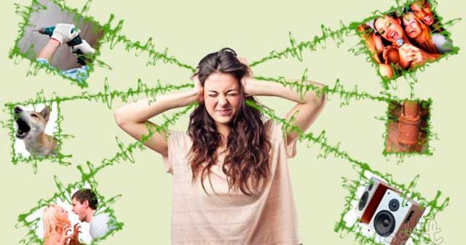
Промышленные предприятия и автотранспорт являются источником значительного шума в жилых кварталах городов. Нарушение акустического режима отмечается в случаях, когда территория завода или автотрасса непосредственно примыкает к жилым массивам.
Влияние шума на здоровье человека может быть различным – от простого раздражения до серьезных патологических заболеваний всех внутренних органов и систем.
Прежде всего, конечно, страдает слух человека.
Но этим вредное воздействие шума не ограничивается.
Повышенный шумовой раздражитель негативно влияет на нервную систему человека, сердечнососудистую систему, вызывает сильное раздражение.
Повышенный шум может стать причиной бессонницы, быстрого утомления, агрессивности, влиять на репродуктивную функцию и способствовать серьезному расстройству психики.
Допустимый уровень шума на территории жилой застройки, в жилых помещениях и общественных зданиях регламентируется ГОСТ 12.1.003-83 межгосударственный стандарт «Система стандартов безопасности труда. Шум. Общие требования безопасности.»
Нормируемыми параметрами шума являются уровни звуковых давлений в активных полосах частот.
В зависимости от характера шума, месторасположения объекта и времени суток нормативные значения уровней звукового давления корректируются.
Обучение в области ГО и ЧС , 2022 год, тема №7

Slide 10
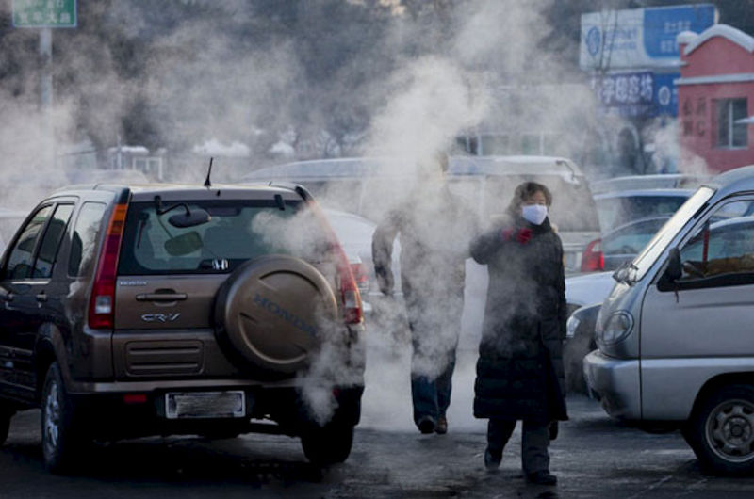
Рост энергетики, промышленного производства, количества средств транспорта ведут к негативным изменениям природной среды: загрязнению, задымлению атмосферы, гидросферы и почвы в городах.
Сейчас в окружающей среде находится около 50 тысяч видов химических соединений, не разрушаемых деструкторами экосистем.
Все изменения в бытовой жизненной среде, связанные с ростом урбанизации городов, приводят к сокращению длительности солнечного освещения, авитаминозу, сопровождающимися утомляемостью, ухудшением самочувствия, снижением работоспособности и сопротивляемости, инфекционным заболеваниям шум и вибрация на урбанизированных территориях оказывают раздражающее действие, вызывают возбуждение ЦНС, нарушение сна, отрицательно влияют на работоспособность.
Высокая плотность, контактность населения способствуют быстрому распространению различных инфекций.
У жителей крупных городов наблюдается неблагоприятный сдвиг в характере питания: повышения калорийность пищи за счет увеличения в рационе доли жиров и углеводов, уменьшения белков.
Таким образом приходится констатировать, что жизнь современного человека происходит под воздействием множества неблагоприятных факторов, к тому же зачастую ему не известных.
Обучение в области ГО и ЧС , 2022 год, тема №7

Slide 11
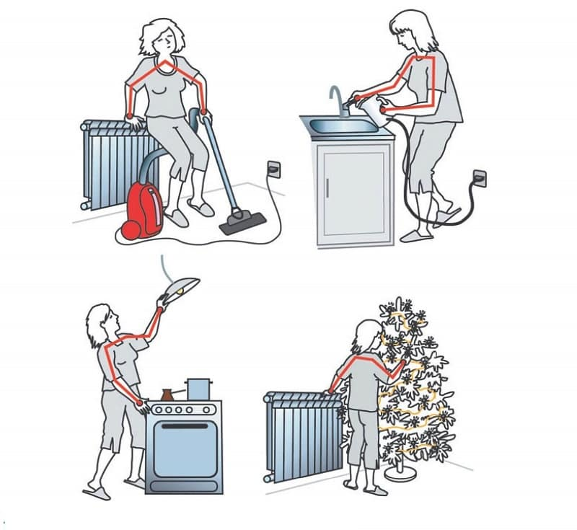
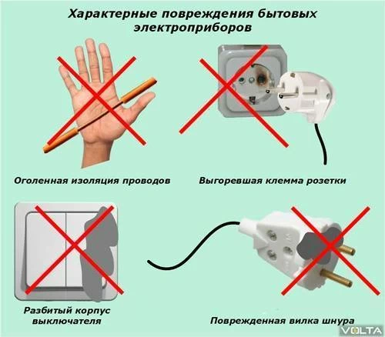
Электрическая энергия как самая универсальная и удобная в использовании форма энергии – верный помощник человека в производстве и быту.
В домашнем хозяйстве находит применение большое количество электрических аппаратов, машин и приборов (телевизоры, стиральные машины, электроинструмент, плиты, утюги и прочее), питающихся от сети 220 В.
Неумелое или небрежное обращение
с бытовой электротехникой
представляет серьезную
угрозу здоровью и жизни людей.
Электрический ток поражает внезапно, в тот момент, когда человек оказывается включенным в цепь прохождения тока.
Смертельно опасная ситуация возникает тогда, когда человек с одной стороны касается неизолированного провода, проводки с нарушенной изоляцией, металлического корпуса электроприбора с неисправной изоляцией или металлического предмета, оказавшегося случайно под напряжением, а с другой – земли, заземленных предметов, труб и т.п.
Обучение в области ГО и ЧС , 2022 год, тема №7

Slide 12
Воздействие электрического тока на человека зависит в первую очередь от значения силы тока, пути его прохождения через тело человека и может вызвать неприятные ощущения, ожоги, обморок, судороги, прекращение дыхания и даже смерть.
Допустимым принято считать ток в 0,5 мА.
При силе тока в 10-15 мА человек не может самостоятельно оторваться от электродов, разорвать цепь тока, в которою он попал. Ток в 50 мА поражает органы дыхания и сердечнососудистую систему.
Ток в 100 мА приводит к остановке сердца и нарушению кровообращения, и считается смертельным.
Правильная эксплуатация электроинструмента подразумевает выполнение комплекса приемов и мероприятий, направленных на предупреждение его неправильной эксплуатации и связанных с электропитанием, подключением к сети, соблюдением режима работы, величин и продолжительности нагрузок, применением соответствующего сменного инструмента, соблюдением безопасных приемов работы и ряда других условий.
Для предупреждения несчастных случаев при работе с электроинструментами необходимо строго руководствоваться всеми указаниями, изложенными в инструкции фирмы-изготовителя.
Обучение в области ГО и ЧС , 2022 год, тема №7

Slide 13
Безответственное, небрежное обращение с электроинструментами может привести к поражению электрическим током, ожогу брызгами расплавленного металла или к пожару от перегрева проводов, а несоблюдение правил пользования электроинструментом - к травме.
Обучение в области ГО и ЧС , 2022 год, тема №7

Slide 14
Для того, чтобы избежать трагедии при обращении с бытовыми электроприборами,
нужно соблюдать основные меры безопасности:
- при чистке или мытье холодильника, других бытовых электроприборов, замене ламп или предохранителей отключать электричество;
- электророзетки располагать как можно дальше от сантехнических приборов. В случае необходимости установки электророзетки в ванной комнате подключать ее через развязывающий трансформатор;
- никогда не пользоваться феном или электробритвой, если они мокрые или имеют оголенные токопроводящие концы и детали;
- не вынимать вилку из розетки, потянув за шнур;
- не ремонтировать вилки электропроводов с помощью изоляционной ленты, менять их сразу, если они сломались;
- не оставляйте включенный утюг без присмотра и не накручивайте шнур вокруг горячего утюга, это может повредить изоляцию провода;
- прежде чем налить воду в емкость отпаривателя утюга, вытащите вилку из розетки;
- после того, как закончили пользоваться удлинителем, сначала выдерните вилку из розетки, а затем сверните его;
- не перекручивайте и не завязывайте в узел провода, не защемляйте их дверьми, не закладывайте провода за газовые (водопроводные) трубы, батареи отопления.
- обнаруженные оголенные места и обрывы электрических проводов немедленно ремонтируйте, не делайте временных соединений, предоставьте выполнение всех работ квалифицированным специалистам.
Обучение в области ГО и ЧС , 2022 год, тема №7

Slide 15
Человеку, попавшему под напряжение, немедленно окажите помощь.
Прежде всего, быстро освободите его от воздействия тока.
Для этого разомкните цепь с помощью выключателя, рубильника или штепсельного разъема, а также путем вывертывания предохранителей (пробок) или отключения пакетных или автоматических выключателей на щитке.
Если это невозможно – перережьте или перерубите провода (каждый провод в отдельности) ножницами или другим режущим инструментом с рукояткой из изолирующего материала.
При невозможности быстрого разрыва цепи электрического тока оттяните пострадавшего от провода за одежду одной рукой, обернутой сухой материей, или же отбросьте сухой палкой от пострадавшего оборвавшийся кусок провода.
Затем вызовите «скорую помощь».
Если пострадавший в сознании, оставьте его лежащим на спине, с ногами, поднятыми на 30 см.
Если он в бессознательном состоянии – положите его горизонтально на спину, обязательно на что-нибудь твердое.
Создайте приток свежего воздуха, дайте понюхать нашатырный спирт, обрызгивайте водой, растирайте и согревайте тело, укройте его легким одеялом.
При обширных ожогах не применяйте холодную воду во избежание усугубления шокового состояния.
Переносить пострадавшего следует только в тех случаях, когда опасность продолжает угрожать ему или оказывающему помощь.
При отсутствии пульса на крупных артериях и внешних признаков дыхания необходимо приступить к проведению реанимационных мероприятий (искусственная вентиляция легких и непрямой массаж сердца).
Обучение в области ГО и ЧС , 2022 год, тема №7

Slide 16
Для того, чтобы избежать трагедии при обращении с бытовыми электроприборами,
нужно соблюдать основные меры безопасности:
- при чистке или мытье холодильника, других бытовых электроприборов, замене ламп или предохранителей отключать электричество;
- электророзетки располагать как можно дальше от сантехнических приборов. В случае необходимости установки электророзетки в ванной комнате подключать ее через развязывающий трансформатор;
- никогда не пользоваться феном или электробритвой, если они мокрые или имеют оголенные токопроводящие концы и детали;
- не вынимать вилку из розетки, потянув за шнур;
- не ремонтировать вилки электропроводов с помощью изоляционной ленты, менять их сразу, если они сломались;
- не беритесь за утюг мокрыми руками и не гладьте, стоя на полу босиком;
- не оставляйте включенный утюг без присмотра и не накручивайте шнур вокруг горячего утюга, это может повредить изоляцию провода;
- прежде чем налить воду в емкость отпаривателя утюга, вытащите вилку из розетки;
- после того, как закончили пользоваться удлинителем, сначала выдерните вилку из розетки, а затем сверните его;
- не включать больше одной вилки в розетку (не используйте тройники);
- обнаруженные оголенные места и обрывы электрических проводов немедленно ремонтируйте, не делайте временных соединений, предоставьте выполнение всех работ квалифицированным специалистам;
- не перекручивайте и не завязывайте в узел провода, не защемляйте их дверьми, не закладывайте провода за газовые (водопроводные) трубы, батареи отопления.
Обучение в области ГО и ЧС , 2022 год, тема №7

Slide 17
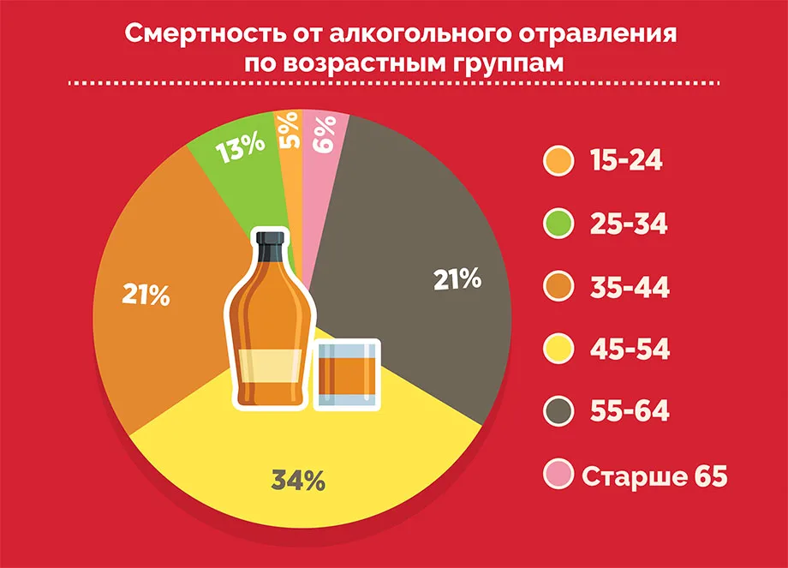
Учебный вопрос № 2.
Действия при бытовых отравлениях, укусе животными и насекомыми.
Уже много веков наиболее частой причиной отравлений является этиловый спирт.
Алкогольные напитки, в маленьких дозах будоражат сознание, а в больших быстро разрушают его.
При обычном отравлении (алкогольное опьянение) этанол затрудняет сенсорные восприятия, понижает внимание, ослабляет память.
При этом характерно расстройство ассоциативных процессов, вследствие чего появляются дефекты мышления, суждений, дефекты ориентировки, самоконтроля, утрачивается критическое отношение к себе и окружающим событиям.
Как правило, имеет место переоценка собственных возможностей.
Рефлекторные реакции замедленные и менее точные. Часто появляется говорливость. В эмоциональной сфере – эйфория, понижение болевой чувствительности (анальгезия). Угнетаются спинномозговые рефлексы, расстраивается координация движений.
При большой дозе возбуждение сменяется угнетением и наступает сон.
Сон для пьяного человека – наиболее верный путь к трагедии: может произойти самопроизвольная остановка дыхания или рвотные массы попадут в дыхательные пути и человек захлебнется. Если пьяный заснул зимой на улице, высока вероятность того, что он погибнет от переохлаждения.
Обучение в области ГО и ЧС , 2022 год, тема №7

Slide 18
Однако люди травят себя не только алкоголем, но и его многочисленными суррогатами, т.е. продуктами, которые лишь в некоторой степени похожи на пищевой алкоголь. Это денатурат и политура, одеколоны, лосьоны, гидролизный и сульфидный спирты. Когда подобные вещества используют не по назначению, а принимают внутрь, это обычно приводит не только к опьянению, но и к сильнейшему отравлению. Его причиной могут стать ацетон, метиловый спирт, формальдегид и прочие химические соединения, смертельная доза которых составляет примерно 2-10 г.
Меры первой помощи
во всех случаях отравления
примерно одинаковы.
Если пострадавший в сознании, надо сразу же промыть желудок.
Дают выпить 4-5 стаканов воды комнатной температуры, можно добавить в каждый стакан по пол чайной ложки питьевой соды.
Затем осторожно надавливают ручкой ложки или пальцем на корень языка, чтобы вызвать рвоту.
После этого, для очистки кишечника, дают слабительное.
Обучение в области ГО и ЧС , 2022 год, тема №7

Slide 19
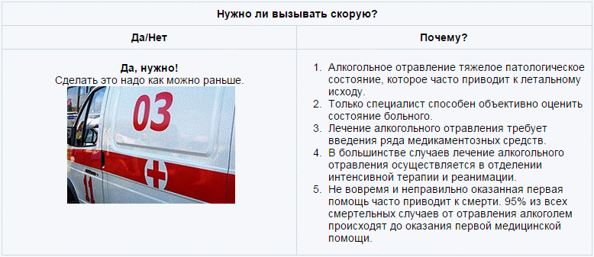
Если точно известно, что человек отравился метиловым спиртом, ему можно дать небольшое количество этилового алкоголя, примерно 50 мл.
Это в определенной степени задерживает разложение метанола на ядовитые вещества, облегчает состояние больного до прихода врача.
Как правило, отравление суррогатами алкоголя требует незамедлительной медицинской помощи. Нужно сразу же вызвать «скорую помощь» или как можно скорее доставить отравившегося в больницу.
Обучение в области ГО и ЧС , 2022 год, тема №7

Slide 20
Сравниться по частоте с алкогольными отравлениями могут лишь пищевые отравления. Многие продукты достаточно всего лишь на несколько часов оставить не в холодильнике, а в тепле, и они из лакомства превращаются в «оружие массового поражения». Особенно быстро портятся молочные и мясные продукты, салаты.
Правильным будет разделять пищевые отравления на две группы:
1. Отравление ядовитыми, несъедобными веществами (например, грибами, ягодами);
2. Отравление съедобными продуктами, которые вследствие каких-либо причин содержат большое количество токсичных бактерий.
Обучение в области ГО и ЧС , 2022 год, тема №7

Slide 21
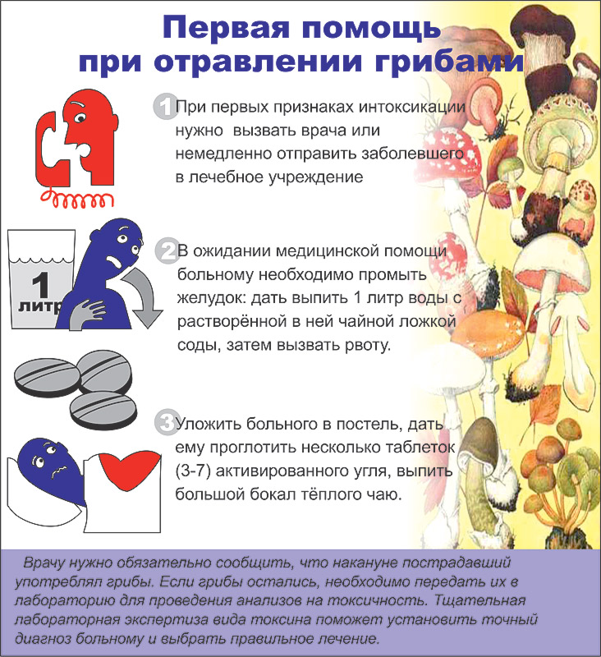
Симптомы отравления грибами могут быть разными – в зависимости от того, какой гриб был съеден.
С момента поедания яда от первых признаков отравления может пройти от 2 до 24 часов. Зрачок может расшириться или сузиться, появится слюнотечение или начнет резко меняться давление.
При отравлении практически любым типом грибов будут боли в животе, понос, неукротимая рвота.
К примеру, отравление бледной поганкой характеризуется судорогами икроножных мышц, посинением пальцев, носа, задержкой мочи, падением сердечной деятельности. Особенностями отравления красными мухоморами являются обильное потоотделение, слюно- и слезотечение, расширение зрачков и галлюцинации.
Единственно, какую реакцию не могут дать грибы, - это повышение температуры.
Если вслед за желудочно-кишечными симптомами поднимается температура – дело не в самих грибах, а в бактериях, которые жили на них.
Вероятнее всего, гриб был плохо помыт или заплесневел.
Обучение в области ГО и ЧС , 2022 год, тема №7

Slide 22
Пищевое отравление вызывают грязные фрукты и ягоды, сырая вода и молоко, испорченные кисломолочные продукты. Несоблюдение правил гигиены так же часто становится причиной пищевых отравлений, особенно у детей.
Как правило, наблюдается потеря аппетита, появление тошноты, рвоты, болей в желудке, поноса, повышенная температура тела, головная боль, резкая слабость, расстройство сна, а в тяжелых случаях – потеря сознания.
Иногда эти проявления проходят сами в течение одного – двух дней и не требуют специальной терапии.
Если же в течение пары дней беспокоящие явления не проходят, и проявляются симптомы обезвоживания (сухость во рту, головокружение, темно-желтая моча или снижение объема и частоты мочеиспусканий), необходимо срочно обратиться к врачу.
Обучение в области ГО и ЧС , 2022 год, тема №7

Slide 23
Вызывайте «скорую помощь» или езжайте в больницу в следующих случаях:
- пищевое отравление случилось у ребенка, беременной женщины, человека с хроническими заболеваниями или пожилого возраста;
- если появились следующие симптомы: неясное зрение, затруднения глотания и речи (возможно, это ботулизм – редкая форма пищевого отравления, связанная обычно с неправильной консервацией продуктов).
Ботулизм – тяжелое токсикоинфекционное заболевание, характеризующееся поражением нервной системы, преимущественного продолговатого и спинного мозга, протекающее с преобладанием офтальмоплегического и бульбарного синдромов.
Развивается ботулизм в результате попадания в организм пищевых продуктов, воды или аэрозолей, содержащих ботулотоксин, продуцируемый спорообразной палочкой Clostridium botulinum. Ботулотоксин поражает мотонейроны передних рогов спинного мозга, вследствие чего нарушается иннервация мышц, развивается прогрессирующая острая дыхательная недостаточность. Сейчас, как и раньше, ботулизм проявляется как в виде единичных отравлений, так и в виде групповых случаев. В последние десятилетия распространены случаи болезни, связанные с употреблением консервантов домашнего изготовления.
Продукты домашнего консервирования в герметически закрытой таре являются наиболее опасными для человека, так как в домашних условиях добиться полного уничтожения Clostridium botulinum невозможно. Больше всего это касается грибов, поэтому что отмыть их от частичек грунта, в котором содержатся споры, очень сложно. Перед употреблением консервов необходимо прогреть вскрытые банки при 100⁰С в течение 30 минут (в кипящей воде) для разрушения токсина. Продукты питания, не подлежащие термической обработке, но представляющие собой благоприятное место для бактерий (соленая и копченая рыба, сало, колбасы), должны храниться при температуре выше 10⁰С.
Все больные и лица с подозрением на ботулизм подлежат обязательной госпитализации.
Обучение в области ГО и ЧС , 2022 год, тема №7

Slide 24
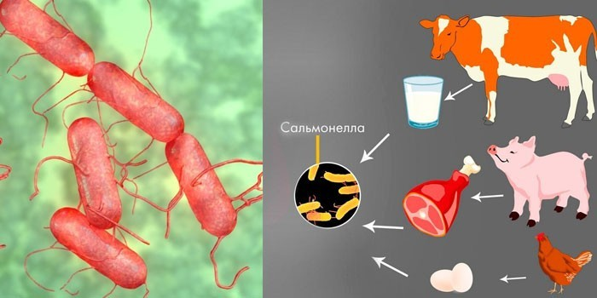
Более распространенным пищевым отравлением является сальмонеллез, вызываемый различными бактериями рода Salmonella (различают 10-15 их разновидностей). Спектр его проявления широк: от бессимптомного носительства возбудителя инфекции до тяжелых септических форм. Заболевание развивается обычно остро. Через 6-48 часов после приема зараженной пищи у человека возникает озноб, повышается температура тела, появляется головная боль, схваткообразные боли в поджелудочной области, тошнота, рвота, водянистый, зловонный стул (до 5-15 раз в сутки).
При легких формах отравления пострадавшие жалуются на общее недомогание, слабость лихорадку. Температура повышается до 37,5⁰С. Стул кашицеобразный (2-3 раза в сутки). Выздоровление наступает на 3-7 день.
Заразиться сальмонеллезом возможно при употреблении пищи после неправильной кулинарной обработки, когда инфицированные продукты, в основном мясные находились в условиях, благоприятных для размножения сальмонелл. Также большое значение в распространении сальмонеллеза имеют яйца птиц (утиные, куриные, перепелиные) и мясо данных птиц, также недостаточно термически обработанное. Заболеваемость сальмонеллезом несколько выше в теплое время года, что связано с ухудшением условий хранения продуктов.
Обучение в области ГО и ЧС , 2022 год, тема №7

Slide 25
Для профилактики пищевых отравлений необходимо соблюдать следующие требования:
- мыть руки перед каждым приготовлением пищи, а также после контакта с сырым мясом животного или птицы;
- тщательно мыто овощи и фрукты;
- мыть ножи и разделочные доски после того, как они соприкасались с сырым мясом, использовать отдельную разделочную доску для сырого мяса;
- размораживать мясо непосредственно перед приготовлением: или в холодильнике постепенно, или в СВЧ печи быстро, но не при комнатной температуре;
- хорошо прожаривать рыбу и мясо;
- избегать употребления в пищу сырой рыбы, мяса и яиц;
- убирать еду от мух;
- не употреблять в пищу сомнительные продукты (с плохим запахом или несвежие на вид);
- не употреблять в пищу продукты из треснувших или вздутых консервных банок;
- поддерживать в холодильнике температурный режим 3⁰С;
- относиться с осторожностью к еде предприятий общественного питания;
- очень осторожно употреблять в пищу грибы;
- не есть позеленевший картофель, а проросший хорошо очищать;
- не есть ядра косточек слив, персиков, абрикосов;
- не употреблять в пищу икру и молоки щуки, окуня, налима, скумбрии, если они были пойманы во время нереста (в этот период времени рыбы выделяют яд);
- не хранить еду в оцинкованной, медной или поцарапанной эмалированной посуде; особенно это касается кислотосодержащих продуктов (кисломолочных, квашеной капусты);
- не хранить консервированные продукты в металлических банках более двух лет;
- не приобретать консервы в мятой таре или без этикетки;
- продукты из открытой консервной банки сразу перекладывать в другую посуду (из материалов, которые не окисляются).
Обучение в области ГО и ЧС , 2022 год, тема №7

Slide 26
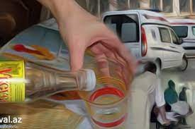
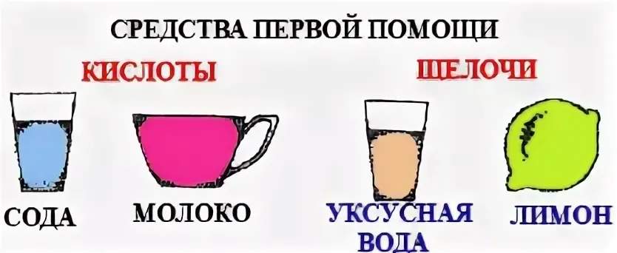
Отравление пищевым уксусом. Пьют уксус обычно по ошибке в состоянии алкогольного опьянения или при совершении суицида. Иногда уксус добавляют в алкоголь отчаявшиеся родственники, пытаясь «отучить» от пьянства члена семьи.
При отравлении 6-9% пищевым уксусом происходит ожог слизистой оболочки пищевода разной степени тяжести. Если выпить 1-2 глотка, то обычно отравление ограничивается несильным поверхностным ожогом пищевода, и может пройти без последствий. При количестве выпитого 50-200 г и более возможны тяжелые последствия – кислота всасывается в желудке и кишечнике, попадает во внутренние органы и ткани. При тяжелом течении заболевания возможен летальный исход. Если принять несколько глотков уксусной эссенции или кислоты, то на первое место выходят поражения пищевода – его сильный, глубокий, большой площади ожог – человек может погибнуть от болевого шока. Если от болевого шока он оправился, выжил, то неминуемо поражение внутренних органов - крови, печени, почек.
Поэтому будьте внимательны. Держите уксус в труднодоступном месте и никогда не переливайте его в другую тару для предотвращения ошибочного употребления.
Если беда все- таки произошла, первое, что нужно сделать при отравлении крепким уксусом – немедленно прополоскать ротовую полость и горло водой или слабым раствором соды. Затем дать выпить несколько стаканов прохладной воды, можно воды со людом. Очень быстро вызвать «скорую помощь», сообщить что произошло. Ни в коем случае не давать пить содовый раствор и не вызывать рвоту, чтобы поврежденные стенки пищевода не лопнули. Пить только воду – для разведения уксуса внутри, чем больше, тем лучше. На область желудка можно положить что-нибудь холодное, например, лед, завернутый в полотенце.
Если концентрация раствора небольшая и выпито один-два глотка, то можно не паниковать и обойтись «домашними средствами» - прополоскать рот, промыть желудок, выпить воды или молока. Но если есть боли, головокружение, возбуждение или вялость, то необходимо обратиться к врачу, чем скорее, тем лучше.
Обучение в области ГО и ЧС , 2022 год, тема №7

Slide 27
Отравление бензином и его парами часто получают автолюбители и молодые люди, подрабатывающие на автозаправочных станциях. Бензин и его пары быстро всасываются в легкие и желудочно-кишечный тракт. При ингаляции паров отмечаются чувство опьянения, головокружение, головная боль, тошнота, рвота, слабость вплоть до потери сознания. Распознать такое отравление помогает запах бензина, исходящий от пострадавшего.
Бензин и его пары оказывают токсическое воздействие на почки, приводя к развитию почечной недостаточности. Кроме того, бензин нарушает процесс образования красных кровяных телец.
Обучение в области ГО и ЧС , 2022 год, тема №7

Slide 28
Первая помощь при отравлении бензином и его парами:
Пострадавшего необходимо быстро удалить из помещения, насыщенного парами бензина.
При попадании бензина внутрь делают промывание желудка, лучше 2% раствором питьевой соды.
При вдыхании паров – обеспечить приток свежего воздуха, желательно дать пострадавшему кислородную подушку.
При развитии сосудистой недостаточности (обморок, коллапс) ввести подкожно 2 мл кордиамина, 2 мл 10% раствора кофеина.
При легком отравлении бензином и его парами пострадавший не нуждается в специализированной медицинской помощи; в боле тяжелых случаях, оказав первую помощь, нужно отправить пострадавшего в лечебное учреждение.
Если больной без сознания и у него ослаблено дыхание, следует проводить искусственную вентиляцию легких.
Обучение в области ГО и ЧС , 2022 год, тема №7

Slide 29
Отравление наркотическими средствами не редкость в последнее время.
Особенно часто его вызывают наркотики, содержащие героин (они обычно вводятся внутривенно), а также индийскую коноплю (их в основном курят).
Эти отравления отличаются, прежде всего, тем, что даже небольшая передозировка может быстро привести к смерти.
Состояние эйфории (приподнятое настроение, чувство удовольствия) сменяется тошнотой, рвотой, а затем потерей сознания, замедляется пульс, понижается температура тела, дыхание угнетено.
Обучение в области ГО и ЧС , 2022 год, тема №7

Slide 30
При появлении признаков отравления необходимо вызвать бригаду скорой помощи. Первая помощь: уложите пострадавшего на бок, выведите вперед нижнюю руку. Освободите грудную клетку и шею от сдавливающей одежды, обеспечьте приток свежего воздуха. Если пострадавший в сознании, необходимо промывать желудок каждые 30-40 минут до приезда скорой помощи. Даже введенные в вену наркотики постоянно выделяются слизистой оболочкой желудка и, если их не удалять из организма, всасываются обратно в кровь. Для промывания используют прохладную слабосоленую кипяченую воду. Рвотный рефлекс вызывают надавливанием пальцами на корень языка.
При заторможенности, спутанности сознания, сонливости поднести к носу ватку, смоченную нашатырным спиртом. При отсутствии нашатыря растереть мочки ушей, пощекотать носовые ходы платком, травинкой. Подобные действия стимулируют дыхательный и сосудодвигательный центры, препятствуют утрате сознания.
При отсутствии дыхания и кровообращения приступайте к искусственной вентиляции легких и непрямому массажу сердца.
Обучение в области ГО и ЧС , 2022 год, тема №7

Slide 31
При отравлении наркотиками нельзя:
- оставлять пострадавшего одного, в любой момент может возникнуть необходимость в сердечно-легочной реанимации;
- давать психостимулирующие препараты, алкоголь, энергетические напитки;
отказываться от госпитализации в стационар, если стало лучше после действий бригады ссорой помощи.
Вводимые антидоты имеют меньший срок действия, чем наркотики, поэтому улучшение состояния может вскоре смениться комой.
Обучение в области ГО и ЧС , 2022 год, тема №7

Slide 32
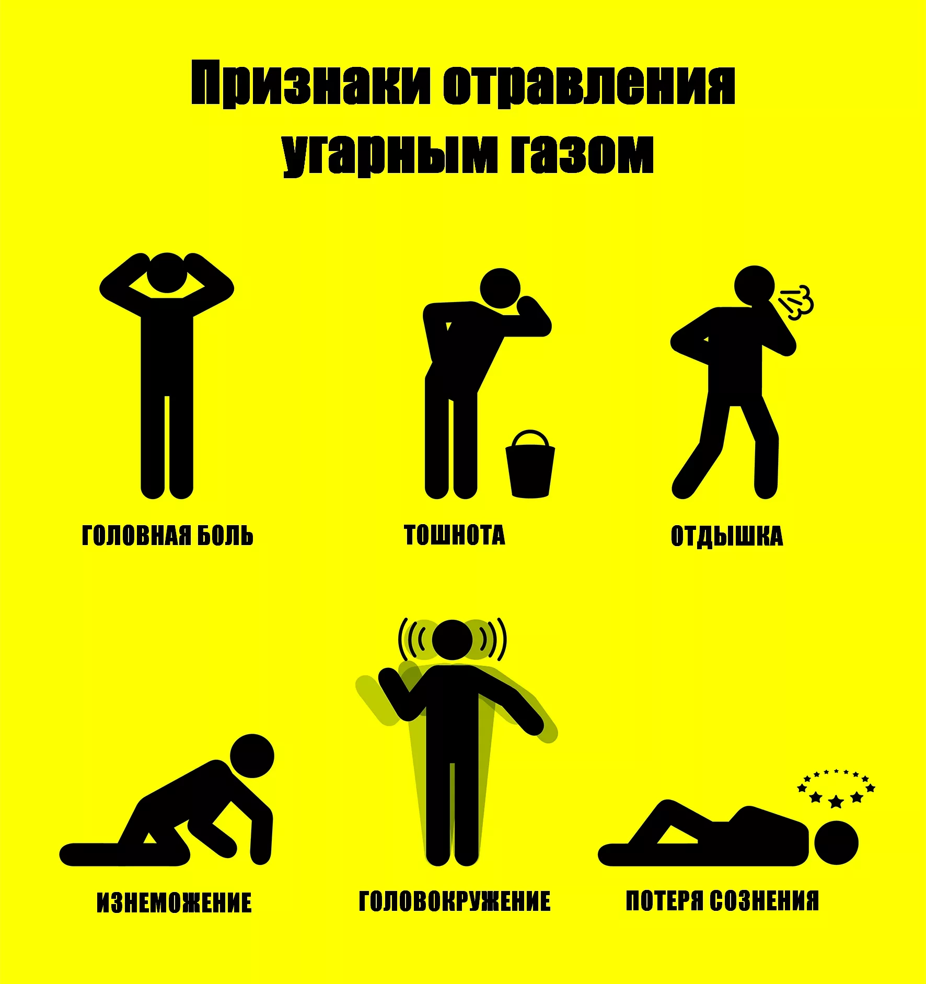
Отравление угарным газом чаще всего происходит в гаражах и при неправильной эксплуатации печей. Угарный газ активно связывается с гемоглобином, образуя карбоксигемоглобин, и блокирует передачу кислорода тканевым клеткам, что приводит к гипоксии гемического типа.
Угарный газ также включается в окислительные реакции, нарушая биохимическое равновесие в тканях.
Обучение в области ГО и ЧС , 2022 год, тема №7

Slide 33
Отравление угарным газом возможно:
- при пожарах;
- на производстве, где угарный газ используется для синтеза ряда органических веществ (ацетон, метиловый спирт, фенол и т.д.);
- в гаражах при плохой вентиляции, в других непроветриваемых или слабо проветриваемых помещениях, туннелях, так как в выхлопе автомобиля содержится до 1-3% СР по нормативам и свыше 10% при плохой регулировке карбюраторного мотора;
- при длительном нахождении на оживленной дороге или рядом с ней. На крупных автострадах средняя концентрация СО превышает порог отравления;
- в домашних условиях из-за утечки при несвоевременно закрытых печных заслонках, в помещениях с печным отоплением (жилые дома, бани);
- при использовании некачественного воздуха в дыхательных аппаратах.
При содержании 0,08 % СО во вдыхаемом воздухе человек чувствует головную боль и удушье. При повышении концентрации СО до 0,32 % возникает паралич и потеря сознания (смерть наступает через 30 минут). При концентрации выше 1,2 % сознание теряется после 2-3 вдохов, человек умирает менее чем через 3 минуты.
Обучение в области ГО и ЧС , 2022 год, тема №7

Slide 34
Симптомы легкого отравления: появляются головная боль, стук в висках, головокружение, боли в груди, сухой кашель, слезотечение, тошнота, рвота, возможны зрительные и слуховые галлюцинации, покраснение кожных покровов, карминно-красная окраска слизистых оболочек, тахикардия, повышение артериального давления.
При отравлении средней тяжести – сонливость, возможен двигательный паралич при сохраненном сознании.
Симптомы тяжелого отравления: потеря сознания, коматозное состояние, судороги, непроизвольное отхождение мочи и кала, нарушение дыхания, расширение зрачков с ослабленной реакцией за свет, резкий цианоз (посинение) слизистых оболочек и кожи лица. Смерь, обычно наступает на месте происшествия в результате остановки дыхания и падения сердечной деятельности.
Основным противоядием служит свежий воздух, поэтому пострадавшего необходимо срочно вынести в безопасное помещение или на улицу.
При слабом поверхностном дыхании или его остановке проводить искусственную вентиляцию легких.
Обучение в области ГО и ЧС , 2022 год, тема №7

Slide 35
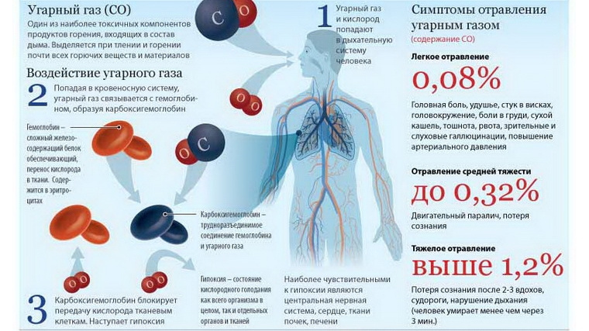
Обучение в области ГО и ЧС , 2022 год, тема №7

Slide 36
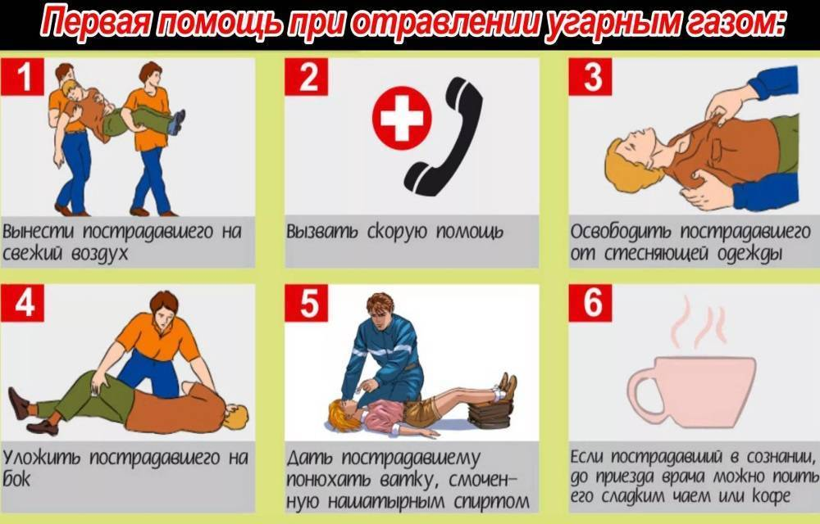
Способствуют ликвидации последствий отравления угарным газом растирание тела, прикладывание грелки к ногам, кратковременное вдыхание паров нашатырного спирта (тампон со спиртом должен находиться не ближе, чем 1 см; тампоном нужно помахивать перед носом, что очень важно, так как при прикосновении тампона к носу из-за мощного воздействия нашатырного спирта и дыхательный центр может наступить его паралич) и горячий чай.
Больные с тяжелым отравлением подлежат госпитализации, так как возможны осложнения со стороны легких и нервной системы в более поздние сроки.
Обучение в области ГО и ЧС , 2022 год, тема №7

Slide 37
Также к бытовым отравлениям относятся и случайное принятие во внутрь прочих агрессивных жидкостей, хранящихся в квартире (бытовые моющие вещества и т.п.) вызывающих ожоги слизистой оболочки пищевода, желудка и кишечника с последующим летальным исходом, отравившегося при несвоевременном оказании медицинской помощи.
Дома должно действовать то же правило, что и в химических лабораториях – обнаруженная склянка без этикетки подлежит немедленному удалению.
Обучение в области ГО и ЧС , 2022 год, тема №7

Slide 38
Укус насекомого, дикого или бродячего животного возможен как при нахождении «на природе», так и на улицах города. Укусить может любое, даже мирное на вид животное, начиная от милого котенка и закачивания ядовитой змеей.
Умение посмотреть на происходящее глазами «другой стороны» – один из универсальных законов личной безопасности.
В случае с собакой вам будет совершенно ясно, почему нельзя пристально смотреть ей в глаза, улыбаться (по-собачьи значит – показать зубы и демонстрировать силу), убегать (редкая собака откажется от приглашения поохотиться) и вести себя настороженно, то есть с собачьей точки зрения – подозревать и готовиться к борьбе.
Кстати, одна из ошибок – считать каждое помахивание хвостом проявлением дружелюбия.
Нападение собаки на человека (если это не служебная собака, действующая по команде хозяина) - явление крайне редкое.
Собака никогда не кинется на человека, пока тот не кинет в нее камнем, палкой, не топнет ногой, не начнет махать руками.
Обучение в области ГО и ЧС , 2022 год, тема №7

Slide 39
Итак, что делать, встретившись на улице со злобной дворнягой, заливающейся громким лаем? Лучшая война - та, которая не началась.
Никогда не дразните собаку, не делайте резких движений.
Продолжайте идти нормальным шагом, всем своим видом показывая, что вы и собака существуете в параллельных мирах, у которых нет точек пересечения.
Не смотрите ей в глаза, не оборачивайтесь в ее сторону.
Она - пустое место, а вы заняты своими делами. Тогда и она не будет считать, что вы посягаете на ее территорию, на ее добычу, на ее место в стае.
Главное - не испугаться.
В результате испуга организм человека выделяет адреналин, который собака чует и понимает, что перед ней - готовая жертва.
Никогда не следует убегать - все равно не убежите. Собака бегает в пять раз быстрее человека.
Исключение составляет случай, когда есть возможность гарантированно оказаться вне досягаемости собаки.
Если собака все же напала, лучший способ защититься - продемонстрировать неадекватное поведение, которого не ожидает собака.
Надо принять устойчивую позу и развернуться к собаке боком.
Если есть возможность, снимите пальто, куртку и используйте их для того, чтобы занять пасть собаки или накинуть ей на голову.
Можно использовать такие подручные средства, как зонтик и сумка.
Не стоит действовать зонтиком как дубинкой - это неэффективно.
Зонтик значительно лучше работает как щит. Раскрывайте и закрывайте его.
Внезапно изменяющиеся размер и форма жертвы собьют ее с толку.
Скорее всего, собака просто испугается, когда перед ней внезапно распахнется купол зонта.
Обучение в области ГО и ЧС , 2022 год, тема №7

Slide 40
Если все же собака готова на вас напасть:
остановитесь и твердо отдайте команду «стоять!», «сидеть!», «лежать!» и т.д.;
в некоторых случаях срабатывает серия команд, которая просто приводит животное в растерянность;
чтобы выиграть время, бросьте в сторону собаки любой предмет, не поднимая высоко руки;
защищайтесь с помощью палки, камней;
особенно опасна приседающая собака – она готовиться прыгнуть.
Чтобы защитить горло, надо прижать подбородок к груди и выставить вперед руку;
к нападающей собаке повернитесь лицом, примите стойку и бросьтесь ей на встречу, если, если уверены в себе;
используйте подручные средства (зонтик, палку, камни), отступайте к укрытию (забору дому) спиной, призывая на помощь окружающих;
если собака сбила с ног, упасть на живот, руками закрыть шею;
болевые точки у собаки – нос, пах, язык.
Обучение в области ГО и ЧС , 2022 год, тема №7

Slide 41
Если собака Вас укусила.
Во-первых, нужно промыть рану обильным количеством воды (а лучше – перекисью водорода), окружность раны смазать йодом, наложить чистую повязку.
Во-вторых, немедленно обратиться за медицинской помощью во избежание возможного заражения бешенством.
Для заражения слюне достаточно попасть в ранку на теле.
И кстати, за пострадавшим нужно еще наблюдать не один месяц, потому что инкубационный период бешенства порой длиться до года.
Обучение в области ГО и ЧС , 2022 год, тема №7

Slide 42
Федеральный закон РФ от 14.05.1993 № 4979-1 «О ветеринарии» регулирует отношения в области ветеринарии в целях защиты животных от болезней, выпуска безопасных в ветеринарном отношении продуктов животноводства и защиты населения от болезней, общих для человека и животных.
Статья 1. Ветеринария в Российской Федерации
Под ветеринарией понимается область научных знаний и практической деятельности, направленных на предупреждение болезней животных и их лечение, выпуск полноценных и безопасных в ветеринарном отношении продуктов животноводства и защиту населения от болезней, общих для человека и животных.
Основными задачами ветеринарии в Российской Федерации являются:
реализация мероприятий по предупреждению и ликвидации заразных болезней животных, включая сельскохозяйственных, домашних, зоопарковых и других животных, пушных зверей, птиц, рыб и пчел.
Ответственность за нарушение ветеринарного законодательства Российской Федерации
Должностные лица и граждане, виновные в нарушении ветеринарного законодательства Российской Федерации, несут дисциплинарную, административную, уголовную и иную ответственность в соответствии с настоящим Законом и другими актами законодательства Российской Федерации.
Наложение штрафов и других взысканий не освобождает виновных лиц от обязанности возместить ущерб в порядке, установленном законодательством Российской Федерации.
Обучение в области ГО и ЧС , 2022 год, тема №7

Slide 43
Нападение диких животных.
При нахождении на природе, вполне возможно пострадать от укуса дикого или бродячего животного. Дикие животные встречаются людям довольно редко, так как, почуяв человека, они обычно уходят. Поэтому, все же ели вы случайно встретите диких животных, дайте им возможность уйти, так как они нападают на человека, только если ранены, испуганы неожиданностью или защищают детенышей. При явно агрессивном поведении используйте в качестве защиты огонь или шум: кричите, свистите, громко стучите палкой о дерево.
Никогда не поворачивайтесь к дикому животному спиной и не убегайте, а медленно отступайте, наблюдая за его поведением. Нельзя долго и прямо смотреть хищникам в глаза, так как такой взгляд воспринимается как соперничество.
Находясь в лесу летом, стоит иногда давать знать о своем присутствии (голосом или иным способом), предупреждая животных и давая им возможность уйти. Зимой, наоборот, это опасно – голод притупляет страх, и звуки человеческого голоса могут привлечь хищников.
Обучение в области ГО и ЧС , 2022 год, тема №7

Slide 44
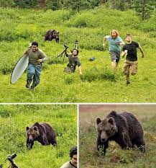
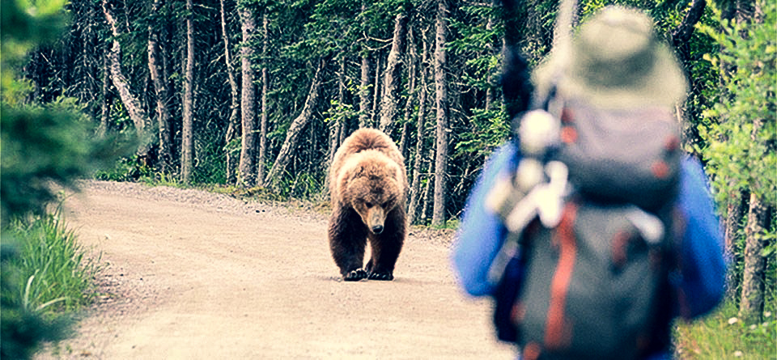
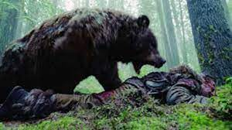
Бурый медведь - это самый крупный хищник Сибири. Вес его может превышать 600 кг. Мощные передние конечности, оснащенные длинными когтями, обладают большой разрушительной силой - ударом передней лапы медведь способен перебить хребет, вырвать ребра или сломать кости черепа лосю. Зубами медведь может прокусить стволы гладкоствольного ружья. При кажущейся массивности, медведь - зверь очень «проворный». В рывке он достигает скорости 60 км/час.
Человек не является объектом питания медведя. Большинство медведей с нормальной психикой и в обычных условиях стараются избежать встречи с человеком, и, обнаружив его первым, стараются уйти незаметно. Если же встреча произошла, то абсолютное большинство медведей обращаются в бегство.
Однако следует всегда помнить и четко знать, что поведение конкретного медведя, встретившегося вам в конкретной ситуации - НЕПРЕДСКАЗУЕМО!
Обучение в области ГО и ЧС , 2022 год, тема №7

Slide 45
Основной повод для нападения медведя.
Очень опасно, когда человек перешагивает порог «сближения», т.е. оказывается слишком близко к зверю. Наука о поведении животных - этология, утверждает, что у хищников есть одна особенность - так называемая критическая дистанция сближения.
Все живые существа, оказавшиеся к хищнику ближе этой критической дистанции, воспринимаются им как агрессоры, то есть нападающие.
Поэтому можно оказаться в лапах медведя не нападающего, а защищающегося! Абсолютное большинство известных случаев нападения медведей на людей можно объяснить этой особенностью поведения хищников, когда он воспринимал человека, как нападающего на него.
Передвигаясь по маршруту, гуляя в лесу, собирая грибы или ягоды, отдыхая в живописных таежных местах, всегда помните, что встреча с медведем может произойти в любое время, в любом месте, и вы должны быть морально к этому готовы.
Самый лучший способ избежать медвежьих проблем – предотвратить любые встречи с медведями.
Обучение в области ГО и ЧС , 2022 год, тема №7

Slide 46
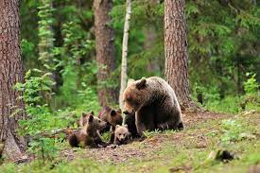
Всегда держите свою пищу подальше от медведей. Никогда не кормите медведя: он быстро наглеет, в дальнейшем требует пищу, нападает на людей, и его судьба – только срочная ликвидация.
Никогда не приближайтесь к медведю, даже если он ведет себя «дружелюбно» это вызов его социальному статусу, и он может этот вызов принять. Вы можете зайти в персональное пространство адаптированного к человеку медведя – тогда может последовать нападение.
Если вы увидели медведя первым и имеете возможность его обойти, оставаясь незамеченными, сделайте это и не испытывайте судьбу. Никогда не навязывайте медведю своего общества! Если разойтись будет сложно, зайдите на ветер, чтобы он поймал ваш запах. Как правило, имея в такой ситуации пространство и время для отступления, зверь уходит.
Уступайте медведю дорогу, он сильней вас. Чаще всего это все, чего он от вас хочет, тем более, если это взрослый и крупный зверь.
Если встреча с медведем состоялась, постарайтесь от него уйти. Используйте любую возможность выйти из его поля зрения. Большинство медведей заинтересовано в том, чтобы защитить свою еду, медвежат или личное пространство. Никогда не становитесь между медведем и медвежатами.
Обучение в области ГО и ЧС , 2022 год, тема №7

Slide 47
Никогда не убегайте от приближающегося медведя, если не уверены, что успеете добежать до безопасного места.
Можете попытаться отходить от медведя медленно по диагонали.
Если медведь начнет идти за вами, то нужно остановиться, тем самым показать, что вы его не боитесь. Можно покричать или пошуметь.
Медведь боится того, кто выше его ростом. Можно попытаться забраться на плечи другого человека и тем самым стать выше медведя.
Если побежите, медведь поймет, что вы его боитесь, не можете дать отпор, и станет вас преследовать.
Не будите и не пытайтесь напугать спящего медведя: испуг инициирует нападение. Постарайтесь тихо удалиться.
Ходите по лесу группами, чем больше группа, тем меньше шанс нападения медведя.
Если с вами дети – держите их всегда рядом или в поле зрения.
Не берите с собой необученных собак. Испугавшаяся медведя собака приведет его прямо к вам. Уходя в лес, оставляйте свои контрольные данные хотя бы у друзей.
Обучение в области ГО и ЧС , 2022 год, тема №7

Slide 48
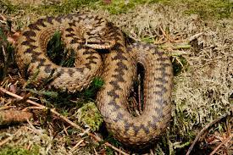
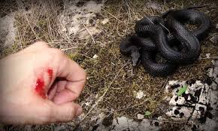
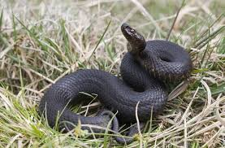
Укус змеи.
Змеи, в том числе и ядовитые живут не только в экзотических странах встретиться с ними можно и в наших краях. Гадюка обыкновенная имеет очень большой ареал в России. Она занимает практически всю Европейскую часть, а за Уралом ее область распространения проходит широкой полосой по центральным и южным районам Западной и Восточной Сибири. Гадюка немногочисленна во всех районах Новосибирской и Томкой областей.
Гадюка обыкновенная – относительно небольшая змея: общая длина ее тела с хвостом редко превышает 75 см. В пределах Томской области Гадюка предпочитает опушки, поляны, торфяные болота, берега водоемов, заселяет и брошенные лесные поселения человека. Она избегает сплошных лесных массивов, центральных участков болот, территорий, интенсивно посещаемых людьми. Распространена она не равномерно, образует на определенных территориях скопления высокой плотности – «змеиные очаги», при этом отсутствуя на соседних, значительных площадях. В Томской области весной и осенью змеи активны с 11 до 17 часов, летом с 8 до 21 часа. Летом два пика активности: утренний – с 9 до 12 часов и вечерний – с 16 до 17 часов. Ночная активность гадюк не отмечена.
Обучение в области ГО и ЧС , 2022 год, тема №7

Slide 49
«Болезнь легче предупредить, чем лечить» - это высказывание в полной мере распространяется на змеиные укусы.
Первое правило на этом пути – чем больше ты знаешь о поведении и повадках змей, тем меньшую опасность они представляют.
Змеи не нападают на людей и крупных животных. Яд – это оружие охоты, а не защиты.
Укус человека для змеи процедура не желательная и болезненная.
Главный способ защиты для обыкновенной гадюки – скрытность.
Часто люди соседствуют со змеями и не подозревают об их существовании.
Все же, в случае если вы на змею наступили или сели она будет кусаться.
Для походов в лес, в котором обитают змеи, у вас должны быть наготове сапоги на толстой подошве и рукавицы.
Кроме того, нужно быть просто внимательным, увидев змею ее достаточно просто не трогать и отойти.
Лучшим способом решения проблемы, является осознание того факта, что змеи такие же наши соседи как голуби или воробьи, - часть живой системы частью которой являемся и мы с вами. В них нет ничего страшного. А от нас требуется только внимание и уравновешенность, которые полезны во всех сферах жизни.
Для человека жизненно опасны укусы только крупных гадюк. От укусов обыкновенной гадюки погибает менее 1% укушенных людей, как правило, детского возраста, если не удается вовремя попасть в хорошо оснащенную больницу.
Обучение в области ГО и ЧС , 2022 год, тема №7

Slide 50
Часто последствия неправильного лечения укуса оказываются опаснее самого укуса.
Нельзя делать следующее:
- накладывать на пораженную конечность жгут (провоцирует гангренозный явления и повышает риск летального исхода, так как жгут вызывает застой крови и даже омертвение ткани, но распространения яде не задерживает);
- прижигать место укуса;
- обмазывать место укуса раствором марганцовки;
- делать разрезы (порезы случайными предметами приводят к инфекции);
- употреблять внутрь алкоголь (усиливает действие яда и затрудняет его выведение из организма).
Адекватные меры помощи таковы:
- не волноваться;
- удостовериться, что есть признаки отравления;
- отсосать из ранки яд в первые 10 минут после укуса;
- обеспечить пострадавшего обильным питьем;
- провести иммобилизацию конечности.
- немедленно доставить пострадавшего к врачу.
Несомненно, лучше избегать укуса гадюки. Но если гадюка все же укусила, нужно понимать, что своевременные действия по удалению максимально возможной части яда, введение антидота и постельный режим почти гарантированно приводят к полному излечению.
Обучение в области ГО и ЧС , 2022 год, тема №7

Slide 51
Укусы насекомых.
Летний сезон – это не только яркое солнышко и отдых на природе, а также неизбежная встреча с кровососущими и ядовитыми насекомыми, которые представляют опасность не только людям, имеющим аллергию к их слюне или яду, но и для лиц, не имеющих аллергии. Укусы насекомых бывают крайне неприятны из-за зуда, болезненности и отеков, сопровождающих укус.
Укус может испортить не только отдых, но и причинить значительный вред здоровью, а в отдельных случаях возможен и летальный исход. Если на вас села оса или пчела аккуратно стряхните ее, при агрессивном поведении она ответит вам тем же.
Если вас укусил комар - обработайте кожу мыльным раствором и воспользуйтесь листьями алоэ, подорожника или протрите свежим лимонным соком.
Для снятия зуда разведите 1ч.л. соды в стакане воды и сделайте примочку.
Обучение в области ГО и ЧС , 2022 год, тема №7

Slide 52
Если вас укусила мошка.
Часто мы не замечаем их укуса, но слюна мошек очень ядовитая и уже через несколько минут появляется жжение, зуд и красный отёк.
Множественные укусы приводят к повышению температуры тела, появляются признаки общего отравления.
Если на вас надета светлая одежда или у вас неприятный запах изо рта вы рискуете стать лёгкой «добычей» кусачих мошек. Чтобы этого избежать обработайте кожу репеллентом.
Если же вас укусили, обработайте кожу нашатырным спиртом и приложите лёд, примите антигистаминное средство (диазолин, супрастин).
Обучение в области ГО и ЧС , 2022 год, тема №7

Slide 53
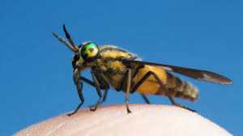
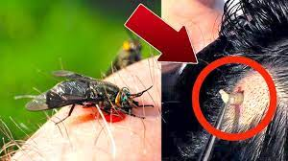
Что делать при укусе слепня.
Слепней привлекает тёмная одежда и запах изо рта.
Чтобы избежать укуса обработайте кожу репеллентом.
При укусе слепня ощущается резкое жжение, появляется покраснение и белый волдырь, который ужасно чешется.
Место укуса можно прижечь йодом или спиртом и приложить лёд.
Зуд снимет раствор соды. Обойтись без шишек и зуда поможет разрезанный чеснок.
Если вас укусила пчела, оса, шмель или шершень.
При укусе ощущается резкая боль и жжение, видно оставленное жало, возникает опухоль. Попытайтесь пинцетом или длинными ногтями удалить жало, промойте укус спиртом и обработайте йодом. Примите антигистаминное средство, приложите лёд. Укус шершня натрите водкой, а затем солью. Чтобы сошла краснота, приложите ватку, смоченную в растворе соды, или приложите тёртый картофель. Боль поможет снять ватный тампон, смоченный раствором новокаина. Укус пчелы, осы, шмеля или шершня опасен своей аллергической реакцией. Если чувствуете одышку, головокружение, тошноту, рвоту, стало отекать лицо, срочно вызывайте скорую помощь.
Обучение в области ГО и ЧС , 2022 год, тема №7

Slide 54
Первая помощь при укусах насекомых – это то, что нужно знать всем, но неплохо также знать и соблюдать меры профилактики.
Общее правило летом – не благоухать очень сильно. Выраженные парфюмерные ароматы, особенно цветочные, привлекут к вам незваных летающих «поклонников».
Если вы отдыхаете на природе летом, одежда светлых тонов предпочтительнее темных, так как она не так привлекает внимание насекомых. Старайтесь не махать руками, если вокруг вас вьется оса или пчела, с осторожностью угощайтесь на природе фруктами и чаем с вареньем – осы имеют привычку лезть чуть ли не в рот и кусать за губу.
Перед выходом на улицу пользуйтесь защитными кремами и лосьонами от укусов насекомых. Выезжая в лес, надевайте специальную одежду, предназначенную для защиты от укусов насекомых или плотную, закрытую одежду.
Обучение в области ГО и ЧС , 2022 год, тема №7

Slide 55
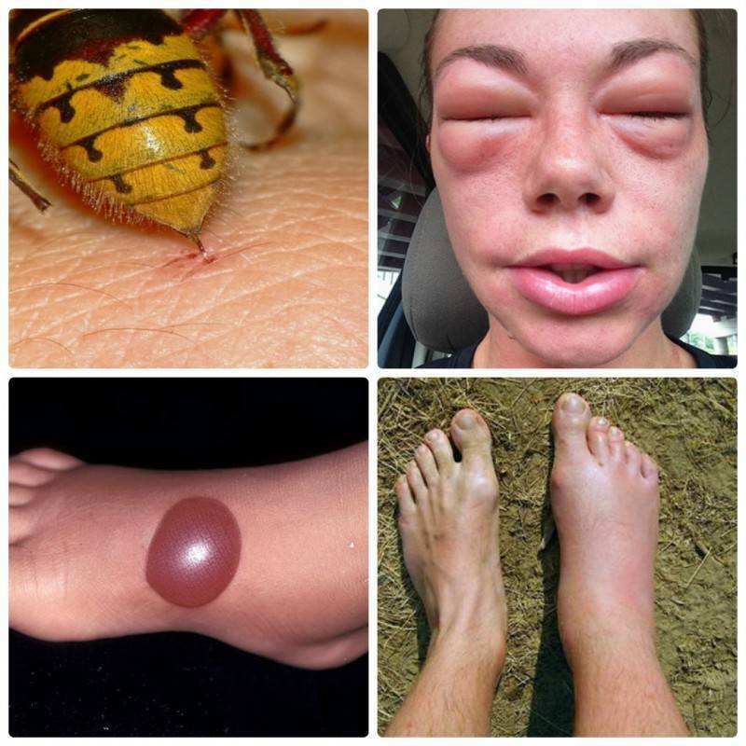
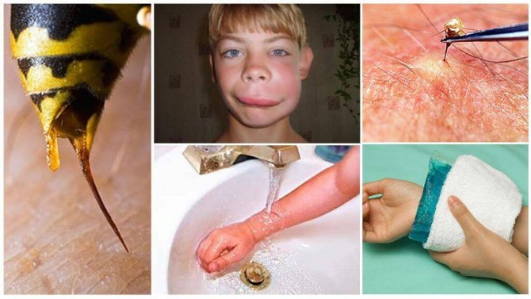
К сожалению, не всегда можно ограничиться первой помощью в случае укусов насекомых. Вот тревожные симптомы, при проявлении которых следует оставить самолечение и безотлагательно обращаться за медицинской помощью:
- появление и нарастание сыпи по телу, в том числе и расположенной далеко от места укуса;
- повышение температуры и общее ухудшение состояния укушенного (рвота, судороги, головная боль, помутнение сознания0;
- отеки, не соизмеримые с размером укуса и стремительно развивающиеся.
Аллергики и люди с повышенной чувствительностью должны всегда иметь под рукой выписанный врачом препарат для купирования острых аллергических проявлений.
Обучение в области ГО и ЧС , 2022 год, тема №7

Slide 56
Клещи обитают на нижних ветках растений, кустах, траве.
Имеют продолжительность жизни до 25 лет. Отсутствие пищи некоторые насекомые выдерживают до 10 лет. При укусе возможно поражение энцефалитом, туляремией, геморрагической лихорадкой, возвратным клещевым тифом. Клещи атакуют открытые участки тела или заползают под одежду.
Энцефалит клещевой - острая нейровирусная инфекция.
Источник инфекции - иксодовые клещи, в организме которых паразитирует вирус. Дополнительным резервуаром и переносчиком вируса могут быть грызуны (мыши, бурундуки, зайцы и др.), птицы и домашние животные (козы, коровы).
Вирус может проникать в молоко животных.
Передача инфекции происходит при укусе клеща, а также через коровье и козье молоко.
Инкубационный период длится 10-12 дней. Заболевание начинается остро с проявлением основных синдромов: общим инфекционным, менингеальным, очаговыми поражениями нервной системы. Температура тела - до 40°С.
Первая помощь. При обнаружении клеща нельзя его раздавливать или удалять с применением усилий.
Необходимо капнуть на клеща растительным маслом или йодом. После, отпавшего клеща необходимо положить в целлофановый пакет.
Ранку следует обработать йодом и срочно обратиться в лечебное учреждение для проведения профилактики клещевого энцефалита.
Обучение в области ГО и ЧС , 2022 год, тема №6

Slide 57
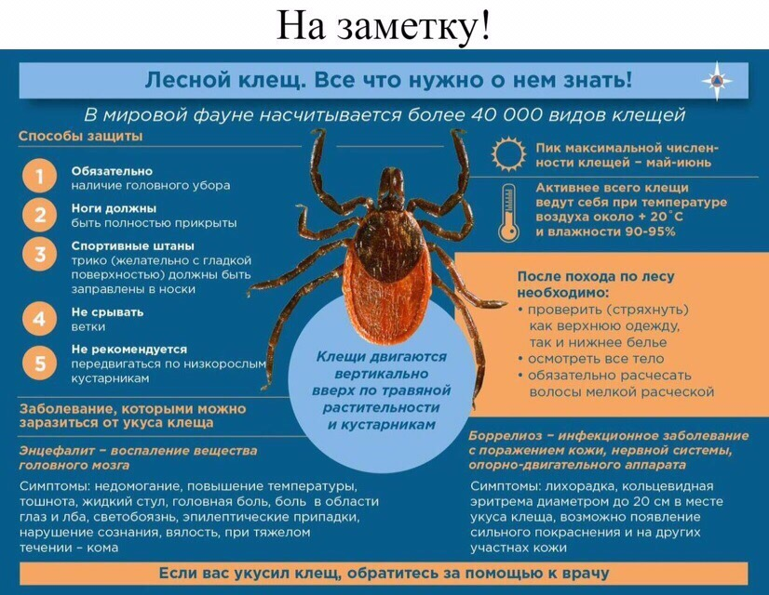
Обучение в области ГО и ЧС , 2022 год, тема №7

Slide 58
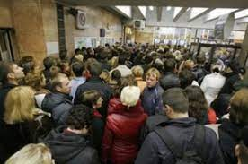
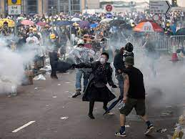
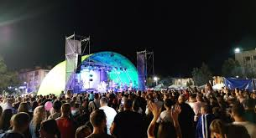
Учебный вопрос № 3.
Правила действий по обеспечению личной безопасности
в местах массового скопления людей, на водных объектах в походе и на природе.
Современный город наполнен источниками потенциальной опасности для человека. При неблагоприятном стечении обстоятельств общественный транспорт может составить угрозу здоровью и жизни граждан. Вечерние посещения кинотеатров, концертов заставляют горожан возвращаться домой в опасное позднее время.
Многолюдье притупляет внимание человека и облегчает злоумышленнику исполнение преступных намерений. В городе, при большом скоплении людей и довольно тесной застройке, природные ненастья и стихийные бедствия много опаснее, чем в сельской местности. При нарушении своевременности медицинской помощи, бесперебойного снабжения водой, электричеством и газом, надежной работы транспорта горожанин испытывает чувство дискомфорта, и часто становится беспомощным.
Обучение в области ГО и ЧС , 2022 год, тема №7

Slide 59
Чтобы избежать экстремальных ситуаций в городе, придерживайтесь следующих правил:
- избегайте плохо освещенных, малолюдных мест;
- держите деньги и драгоценности во внутреннем кармане, и не показывайте их посторонним;
- при необходимости ночных передвижений по городу пользуйтесь такси, не соглашайтесь на то, чтобы вас подвозили незнакомые люди;
- всегда имейте в распоряжении немного мелких денег и билет на городской транспорт;
- избегайте мест большого скопления людей – толпы, очереди и т.д., не приближайтесь из праздного любопытства к месту, где что-то случилось, где происходит манифестация или любое другое собрание;
- будьте внимательны на дороге, вне зависимости от того, кто вы – пешеход или водитель.
Как показывает статистика, большое число пострадавших может наблюдаться в местах массового скопления народа.
Обучение в области ГО и ЧС , 2022 год, тема №7

Slide 60
Простая (окказиональная) толпа представляет собой скопление лиц, желающих получить информацию о событиях или явлениях, очевидцами которых они стали по случайному стечению обстоятельств. Обычно ее образуют люди, испытывающие потребность в острых ощущениях и впечатлениях, иначе говоря, любящие поглазеть. Такая толпа может объединять от нескольких десятков до нескольких сотен человек. Поводами для ее скопления могут служить какое-либо происшествие (например, авария, пожар), поведение лиц, не соответствующее общепринятым нормам, необычное явление и т.п. Подобная толпа не представляет опасности, хотя и создает помехи и неудобства. В то же время при определенных ситуациях она может превратиться в агрессивную, опасную для окружающих.
Обучение в области ГО и ЧС , 2022 год, тема №7

Slide 61
Экспрессивная толпа – это группа людей, совместно выражающих чувство радости, горя, гнева и т.д. Так, поклонники рок-музыкантов, эстрадных звезд отличаются высокой экзальтированностью в поведении, нередко вызванной алкоголем и наркотиками. Праздничные шествия, похоронные процессии также носят, как правило, экстремальный заряд, что необходимо учитывать при их организации и проведении.
Конвенциональная толпа образуется, например, во время спортивных состязаний. Болельщики на стадионе ведут себя так, как не ведут себя в других ситуациях. Их неистовство далеко не безобидно. Фанаты представляют реальную угрозу для общественной безопасности, чему есть немало примеров. Как правило, по своему составу значительная часть болельщиков – не просто любители футбола, а лица, испытывающие к какой-либо из команд чувство симпатии (преимущественно к местной) или антипатии (чаще всего к приезжей).
Обучение в области ГО и ЧС , 2022 год, тема №7

Slide 62
Что касается механизма поведения толпы, то основную роль здесь играет массовое общение, активно влияющее на настроение и деятельность ее участников. Это свойство сознательно используется организаторами, зачинщиками и подстрекателями эксцессов, которые владеют техникой психологического воздействия на толпу. В чрезвычайных ситуациях, возникающих по неосторожности, а также в силу биологических факторов (эпидемии) или природных стихийных бедствий, массовое общение, как правило, происходит непроизвольно, спонтанно.
Основным средством психического воздействия на толпу является слово, причем используется экспрессивная, эмоциональная лексика – крики (например, «наших бьют»), призывы, междометия и т. п. Таким образом, происходит психическое заражение толпы.
Для толпы, особенно политизированной, очень важны «первый камень в витрину» или «первая кровь». Подобные действия могут вывести толпу на принципиально иной уровень опасности, когда коллективная безответственность превращает каждого ее участника в преступника.
Главный закон толпы – подчинение каждого всем. Иными словами: «Кто не с нами, тот против нас». Нередко после завершения массовых беспорядков те, кто принимал в них участие, удивляются тому, как случилось, что они, в общем-то, мирные и добропорядочные люди, вдруг превратились в неуправляемых «роботов» или «зверей», совершали противоправные поступки, участвовали в погромах. Причина кроется в том, что человек по своей природе – стадное животное, именно это помогло ему выжить в первобытную эпоху. Эти инстинкты и дают о себе знать при возникновении экстремальных ситуаций. Биологический закон стадности – приоритет стаи над составляющими ее особями – берет верх над приобретенными цивилизованными привычками. Более того, те, кто в ходе массовых беспорядков демонстрирует человеческое достоинство, нередко становятся жертвами толпы.
Обучение в области ГО и ЧС , 2022 год, тема №7

Slide 63
Выжить в экстремальной ситуации поможет соблюдение определенных правил поведения в толпе:
- нельзя поддаваться общему психозу и стремиться спастись любой ценой. Чтобы не стать пешкой в толпе, необходимо отключить эмоции и полагаться на разум – анализ ситуации поможет найти наиболее перспективные пути спасения;
- не следует слепо подчиняться мнению толпы, сколь бы верным оно ни казалось, – нужно принимать самостоятельное решение, исходя из конкретной ситуации;
- не рекомендуется высказывать или каким-либо образом проявлять свое несогласие с мнением и действиями толпы, так как инакомыслящих и инакодействующих она уничтожает. Не высказывайте, не защищайте свое мнение, не вступайте в дискуссию в толпе, сосредоточьтесь на действии, оно важнее слов.
Конкретные действия в ситуациях, связанных с массовыми беспорядками и вызванными ими неадекватными психическими состояниями толпы, заключаются в соблюдении правил, рекомендованных специалистами.
Обучение в области ГО и ЧС , 2022 год, тема №7

Slide 64
В местах массового скопления людей:
- по возможности необходимо избегать наиболее опасных мест (в голове идущей колонны, у митинговой трибуны, в гуще митингующих, в местах концентрации сил правопорядка и противостоящих им сил); лучше держаться края толпы, так как в этом случае можно вовремя и без проблем уйти, если начнутся беспорядки;
- следует понять характер и направление будущих людских потоков – это путь к спасению в случае начала массовых беспорядков;
- необходимо помнить, что в толпе есть шанс спастись не тогда, когда спасаются все (в этом случае уже поздно что-либо предпринимать), а тогда, когда паника и массовое бегство только предполагаются;
- если в толпе около вас объявился провокатор, баламутящий окружающих, необходимо найти способ его урезонить – в самой категоричной форме приказать ему замолчать, обвинить его в злонамеренности, обратиться за помощью к представителям правопорядка или другим людям, в конечном счете применить физическую силу, поскольку предупредить массовые беспорядки проще, чем их потом остановить.
Обучение в области ГО и ЧС , 2022 год, тема №7

Slide 65
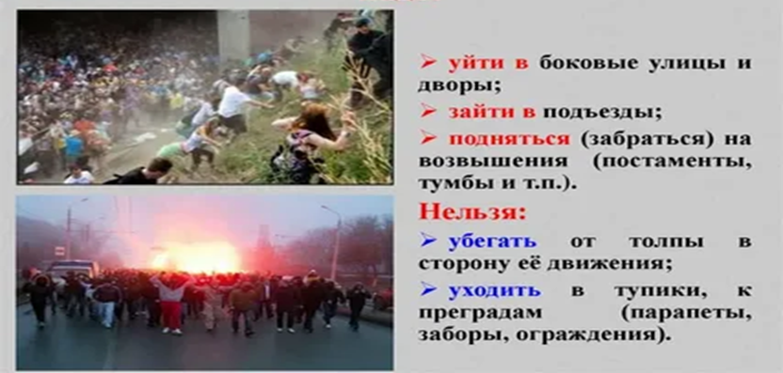
При приближении уличной толпы:
- следует быстро уйти в боковые улицы и переулки, используя, если возможно, проходные дворы;
- можно зайти в ближайший подъезд и переждать беспорядки там;
- нельзя убегать от толпы в сторону ее движения и в неизвестные переулки, так как это, во-первых, может спровоцировать погоню, во-вторых, привести в тупик, где толпа вас настигнет, в-третьих, вы можете оказаться между толпой и силами правопорядка и пострадать от тех и других.
В движущейся толпе:
- необходимо избегать мест соприкосновения толпы со строениями, особенно с витринами, заграждениями, водосточными трубами;
- следует «плыть» в одном направлении, стараясь устоять на ногах;
- рекомендуется снять шарфы, галстуки, цепочки, очки, затянуть пояса, ремни, крепко завязать шнурки;
- нельзя пытаться оказывать сопротивление движению толпы, приближаться к неподвижным предметам, тем более хвататься за них;
- ни в коем случае нельзя нагибаться, поправлять обувь, поднимать потерянные вещи – это может привести к падению, что в толпе равносильно смерти.
Обучение в области ГО и ЧС , 2022 год, тема №7

Slide 66
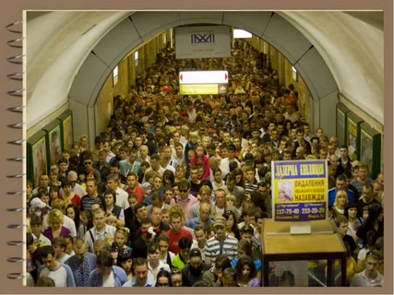
В стрессовой толпе:
- следует избавиться от объемных вещей и освободить карманы;
- если с вами дети, то надо поднять их над головой;
- необходимо защищать грудную клетку руками, поэтому их нельзя поднимать или опускать.
В толпе, находящейся в помещении:
- при опасности возникновения давки следует снять очки, украшения, галстуки, шарфы, крепко зашнуровать шнурки на обуви, избавиться от колющих, режущих, стеклянных и объемных предметов;
- входить в охваченную паникой толпу есть смысл только при быстро распространяющемся пожаре, вливаться в толпу безопаснее там, где ее плотность невелика;
- нельзя вливаться в толпу сбоку, нагибаться, поднимать с пола потерянные предметы;
- старайтесь избегать мест наибольшего давления – сужений, выступов, тупиков;
- если есть возможность, нужно воспользоваться запасными выходами, у которых в начальный момент опасности, как правило, нет давки;
- в плотной толпе, когда нет возможности поднять ребенка над головой, двое взрослых должны повернуться лицом к лицу и, уперевшись друг в друга согнутыми в локтях и прижатыми к корпусу руками, поместить его между собой.
Обучение в области ГО и ЧС , 2022 год, тема №7

Slide 67
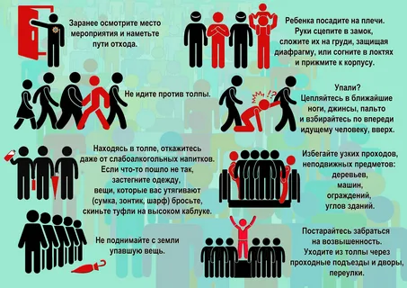
Все вышеперечисленные правила не являются гарантией от негативных последствий массовых беспорядков, но они могут помочь людям с наименьшими физическими и нравственными потерями для себя выйти из подобной ситуации, если они в ней окажутся волей обстоятельств.
Итак, массовые беспорядки, носителем которых выступает толпа – весьма опасное социальное явление, поэтому знание элементарных правил поведения в толпе и навыки их применения являются важными условиями выживания.
Обучение в области ГО и ЧС , 2022 год, тема №7

Slide 68
Чтобы не попасть в экстремальную ситуацию на водных объектах необходимо выполнять требования личной безопасности.
Взрослые должны ознакомить детей с правилами безопасности на водных объектах, прежде чем дети отправятся в лагеря, туристические походы и пикники.
Умение хорошо плавать - одна из важнейших гарантий безопасного отдыха на воде, но помните, что даже хороший пловец должен соблюдать постоянную осторожность, дисциплину и строго придерживаться правил поведения на воде:
- не рекомендуется входить в воду разгоряченным;
- не отплывайте далеко от берега, не заплывайте за предупредительные знаки;
- купайтесь в специально отведенных и оборудованных для этого местах;
- перед купанием в незнакомых местах обследуйте дно;
- входите в воду осторожно, медленно, когда вода дойдет вам до пояса, остановитесь и быстро окунитесь;
- никогда не плавайте в одиночестве, особенно, если не уверены в своих силах;
- не подавайте ложных сигналов бедствия.
Обучение в области ГО и ЧС , 2022 год, тема №7

Slide 69
Следите за играми детей даже на мелководье, потому что они могут во время игр упасть и захлебнуться. Не устраивайте в воде игр, связанных с захватами - в пылу азарта вы можете послужить причиной того, что партнер вместо воздуха вдохнет воду и потеряет сознание. Учиться плавать дети могут только под контролем взрослых. При преодолении водоёмов на лодках несовершеннолетние должны быть в спасательных жилетах.
Опасно прыгать (нырять) в воду в неизвестном месте - можно удариться головой о грунт, корягу, сваю и т.п., сломать шейные позвонки, потерять сознание и погибнуть.
Помните: купание в нетрезвом виде может привести к трагическому исходу!
Уставший пловец должен помнить, что лучшим способом для отдыха на воде является положение «лежа на спине».
Попав в быстрое течение, не следует бороться против него, необходимо не нарушая дыхания плыть по течению к берегу. Оказавшись в водовороте, не следует поддаваться страху, терять чувство самообладания. Необходимо набрать побольше воздуха в легкие, погрузиться в воду и, сделав сильный рывок в сторону по течению, всплыть на поверхность.
Обучение в области ГО и ЧС , 2022 год, тема №7

Slide 70
Правила безопасного поведения на воде:
- купаться только в специально оборудованных местах;
- не нырять в незнакомых местах;
- не заплывать за буйки;
- не приближаться к судам;
- не хватать друг друга за руки и ноги во время игр на воде;
- не умеющим плавать необходимо купаться только в специально оборудованных местах глубиной не более 1,2 метра.
Обучение в области ГО и ЧС , 2022 год, тема №7

Slide 71
При пользовании лодкой, катамараном, скутером запрещается:
- оправляться в путь без спасательного жилета;
- отплывать далеко от берега;
- вставать, переходить и раскачиваться в лодке;
- нырять с лодки;
- залезать в лодку через борт.
Обучение в области ГО и ЧС , 2022 год, тема №7

Slide 72
Если тонет человек:
- сразу громко зовите на помощь: «Человек тонет!»;
- попросите вызвать спасателей и бригаду скорой помощи;
- бросьте тонущему спасательный круг или длинную веревку с узлом на конце;
- если хорошо плаваете, снимите одежду и обувь и вплавь доберитесь до тонущего.
Заговорите с ним. Если услышите адекватный ответ, смело подставляйте ему плечо в качестве опоры и помогите доплыть до берега. Если же утопающий находится в панике, схватил вас и тащит за собой в воду, применяйте силу. Если освободиться от захвата вам не удается, сделайте глубокий вдох и нырните под воду, увлекая за собой спасаемого. Он обязательно отпустит вас. Если утопающий находится без сознания, можно транспортировать его до берега, держа за волосы.
Если тонешь сам:
- не паниковать;
- кричите, зовите на помощь;
- перевернитесь на спину, широко раскиньте руки, расслабьтесь, сделайте несколько глубоких вдохов.
Прежде, чем пойти купаться, не забудьте взять с собой английскую булавку. Она поможет вам, если в воде начнутся судороги. Если же у вас свело ногу, а булавки при себе нет, ущипните несколько раз икроножную мышцу. Если это не помогает, крепко возьмитесь за большой палец ноги и резко выпрямите его. Плывите к берегу.
Обучение в области ГО и ЧС , 2022 год, тема №7

Slide 73
Если вы захлебнулись водой:
- не паникуйте, постарайтесь развернуться спиной к волне;
- прижмите согнутые в локтях руки к нижней части груди и сделайте несколько резких выдохов, помогая себе руками;
- затем очистите от воды нос и сделайте несколько глотательных движений.
- восстановив дыхание, ложитесь на живот и двигайтесь к берегу.
- при необходимости позовите людей на помощь.
Чтобы не попасть в экстремальную ситуацию, необходимо выполнять следующие требования личной безопасности:
- не купайтесь и тем более не ныряйте в незнакомых местах и не заплывайте за буйки;
- не выплывайте на судовой путь и не приближайтесь к судам;
- не уплывайте на надувных матрацах далеко от берега;
- не купайтесь в нетрезвом виде или в шторм;
- обязательно научите плавать вашего ребенка.
Обучение в области ГО и ЧС , 2022 год, тема №7

Slide 74
Ошибочно представление, будто в воду лучше погружаться сразу – нырять или прыгать с разбега. Это может вызвать резкий спазм сосудов, внезапное обледенение кровотока в мозгу и, как следствие кратковременный обморок. В таком состоянии очень легко захлебнуться и утонуть.
Для отдыха на воде расправьте руки и ноги, лягте головой на воду и расслабьтесь. Второй способ – сжавшись «поплавком» вдохните, погрузите лицо в воду, обнимите колени руками и прижмите их к телу, медленно выдохните в воду, а затем – опять быстрый вдох над водой и снова «поплавок».
Если вы замерзли, согревайтесь по очереди, напрягая руки и ноги. Для преодоления морского прибоя отдыхайте при движении волны от берега и активно плывите при ее движении к берегу. Если у вас свело ногу, погрузитесь с головой в воду и, распрямив ногу, с силой рукой потяните на себя ступню за большой палец.
Обучение в области ГО и ЧС , 2022 год, тема №7

Slide 75
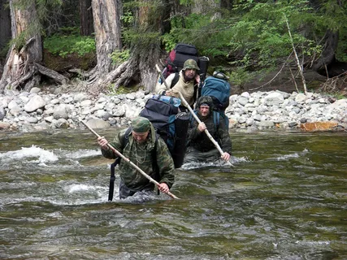
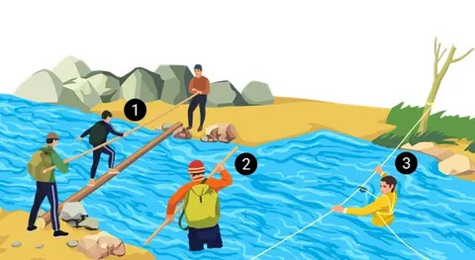
Реки часто встречаются на пути туристов, и являются одним из основных препятствий. Преодоление их требует от туристов знаний, здравого смысла и спокойствия. Поспешность, недооценка опасности, неумение навести переправу, могут привести к тяжелым последствиям.
Наиболее частый вид переправы – прохождение реки вброд. Внешние признаки брода: расширение реки на прямом ее участке, рябь на поверхности воды, плесы, отмели, перекаты, островки, тропы и дороги, спускающиеся к реке. На равнинных реках при выборе брода необходимо установить отсутствие омутов, глубоких ям, ила, тины, коряг, затопленных деревьев и других предметов, которые при осуществлении переправы могут вызвать серьезные осложнения. Переправу через реку вброд в любой период года обязательно осуществлять в одежде и обуви. Если вас подхватило течение реки, двигайтесь по диагонали к ближайшему берегу.
Обучение в области ГО и ЧС , 2022 год, тема №7

Slide 76
Лес является источником множества потенциальных опасностей для городского жителя, плохо знакомого с «дикой природой».
Встреча с дикими животными, ядовитыми змеями, клещами, употребление в пищу ядовитых ягод и грибов, возможность заблудиться или попасть в трясину болота, остаться без воды, пищи – вот неполный перечень того, что готовит для человека природа в лесу.
Поэтому, если вы не уверены в своих силах, знаниях и навыках, воздержитесь от путешествия по незнакомым местам. Если же суждено оказаться один на один с лесом, не поддавайтесь панике, помните, что «трусы» умирают много раз до смерти, доблестный умирает только раз...».
Обучение в области ГО и ЧС , 2022 год, тема №7

Slide 77
Серьезная опасность, которая подстерегает человека в лесу, - болото. Даже опытному путешественнику порой трудно отличить трясину, в которую легко провалиться, от мест, где такая угроза маловероятна. Обычно считается что, если на болоте растет много взрослых деревьев (сосен), оно почти не опасно, а вот поверхность, покрытая только мхом, коварна. К сожалению, это правило не универсально, поэтому без крайней необходимости не идите через болото. Если нет иного выбора, чем идти через болото, вооружитесь длинными шестами: ими удобно проверять прочность поверхности и оказывать помощь провалившемуся товарищу. Передвигаться по болоту нужно цепочкой, друг за другом, на расстоянии не более 2-3 метров, обязательно ожидая отставших.
Обучение в области ГО и ЧС , 2022 год, тема №7

Slide 78
Обучение в области ГО и ЧС , 2022 год, тема №7

Slide 79
Если вы заблудились в лесу.
Правило первое – не продолжать спонтанное движение. Остановитесь, успокойтесь, постарайтесь сориентироваться, чтобы как можно быстрее выйти к людям. Влезьте на самое высокое дерево о оглядите окрестности, после чего выбирайтесь к дороге, реке – они выведут к населенному пункту. Если почувствовали дым – идите против ветра (к источнику дыма). Линии электропередач, просека, тропинка – тоже могут помочь, но учтите, тропинки прокладывают не только люди. Если верхушки кустов смыкаются на уровне пояса взрослого человека, то эту тропу протоптали лесные животные.
В лучшем случае, она приведет к воде.
Если вы не смогли найти выход и стало смеркаться, нужно позаботиться о ночлеге.
Перво-наперво, надлежит определиться, что у вас есть из могущего пригодиться. Нож, спички или зажигалка, рюкзак, вода, еда. Затем выбрать место для ночлега. Это должна быть открытая полянка, не очень большая, однако достаточная для того, чтобы позволить разжечь костер без риска запалить лес и сгореть в нем самому. Далее надлежит набрать достаточное количество хвороста и сухих веток для костра, чтобы не ходить за ними ночью. Покушать (если есть что) и оставить на утро воды. Если воды нет, то в расчете на росу, обвяжите тканью какое-нибудь деревце так, чтобы кончик ее нависал над какой-нибудь емкостью. Под первыми лучами солнца роса соберется в крохотные ручейки, которые будут стекать в эту емкость. И проснувшись, у вас будет что попить
Обучение в области ГО и ЧС , 2022 год, тема №7

Slide 80
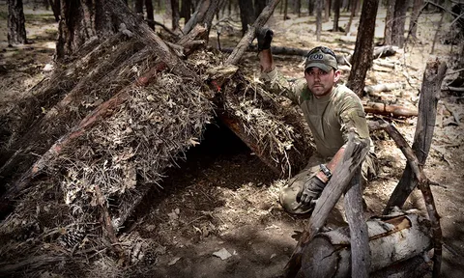
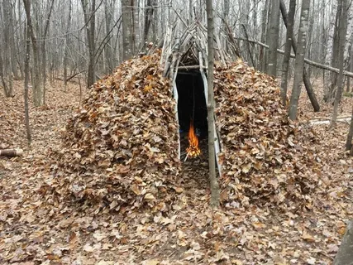
Рядом с костром сделайте себе импровизированную постель из еловых лап. Ложиться на эту постель нужно не головой или ногами к костру, а вытянуться полностью всем телом параллельно горящим веткам. В таком положении, поворачиваясь с бока на бок, можно греть по очереди правую или левую часть туловища и сохранять тепло очень долго.
Когда стемнеет, будьте готовы к разным лесным звукам: уханью совы, треску веток, протяжному вою - главное, ничего не бойтесь.
Конечно, самый лучший вариант - это не спать всю ночь вообще, а только дремать, время от времени подбрасывая ветки в костер. Если все-таки вы решите немного поспать, положите невдалеке от себя несколько дымящихся еловых лап: во-первых, это спасет вас от роя голодных комаров, во-вторых, отпугнет дикого зверя.
Для устройства простейшего укрытия можно использовать поваленное дерево с густой кроной. Для усиления защиты от дождя и ветра нужно дополнительно обложить его лапником.
Обучение в области ГО и ЧС , 2022 год, тема №7

Slide 81
Советы от спасателей МЧС:
- идите только по проверенным маршрутам, не пытайтесь «срезать угол», если местность вам не знакома;
- не ходите в чащу леса;
- запоминайте путь, обращайте внимание на необычное дерево, вывороченный пень, просеки, направление течения реки;
- перед походом обязательно зарядите мобильный телефон;
- наденьте яркую куртку, чтобы вас было лучше видно. Хорошо если у вас будет рюкзак с запасом еды и воды, а также нож и спички.
Для определения сторон света пользуйтесь природными ориентирами. Кора березы и сосны на северной стороне темнее, чем на южной, а стволы деревьев, камни, выступы скал гуще покрыты мхом и лишайниками. Смолы больше с южной стороны хвойных деревьев.
Обучение в области ГО и ЧС , 2022 год, тема №7

Slide 82
Как определить части света:
- если в полдень встать спиной к солнцу, то север покажет ваша тень, восток будет по правую руку, запад – по левую;
- до полудня юг находится справа от солнца, а после полудня – слева;
- ночью можно сориентироваться по полярной звезде – она указывает на север.
Обучение в области ГО и ЧС , 2022 год, тема №7

Slide 83
Учебный вопрос № 4.
Способы предотвращения и преодоления паники и панических настроений
в опасных и чрезвычайных ситуациях
Слово «паника» происходит от имени Пана, греческого бога пастухов. Пастухи часто становились свидетелями того, как вследствие самой незначительной причины, особенно ночью, стада овец или коз, полностью выйдя из-под контроля, бросались в воду, в огонь, или животные одно за другим прыгали в пропасть.
Пастухи объясняли это демоническое явление гневом Пана, во всех изображениях которого, даже в живописи Нового времени (М. А. Врубель и др.), присутствуют черты, вызывающие страх.
В самом общем определении паника – это состояние ужаса, проявление массового страха перед реальной или воображаемой угрозой, сопровождающееся резким ослаблением волевого самоконтроля.
По масштабу различают индивидуальную, групповую и массовую панику. При двух последних число людей, захватываемых паникой, различно: при групповой – от двух-трех до нескольких десятков и сотен человек, а при массовой – тысячи или гораздо больше.
Обучение в области ГО и ЧС , 2022 год, тема №6

Slide 84
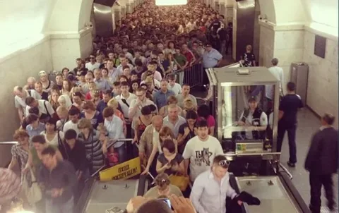
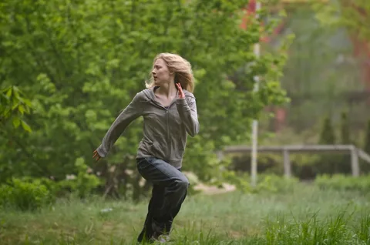
Массовой следует считать панику, когда в ограниченном, замкнутом пространстве (в самолете, на корабле, в здании и др.) ею охвачено большинство людей независимо от их общего числа.
Под глубиной охвата понимается степень панического заражения сознания. В этом смысле можно говорить о панике легкой, средней и на уровне полной невменяемости.
Легкую панику, в частности, испытывают тогда, когда задерживается транспорт, а также при спешке, внезапном, но не очень сильном сигнале (звуке, вспышке и пр.) При этом человек сохраняет почти полное самообладание, критичность. Внешне такое состояние может выражаться лишь легкой удивленностью, озабоченностью, напряжением мышц.
Обучение в области ГО и ЧС , 2022 год, тема №7

Slide 85
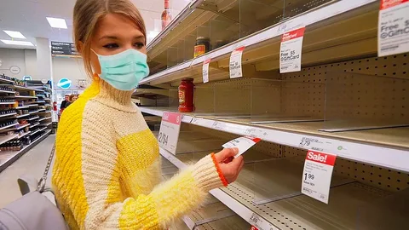
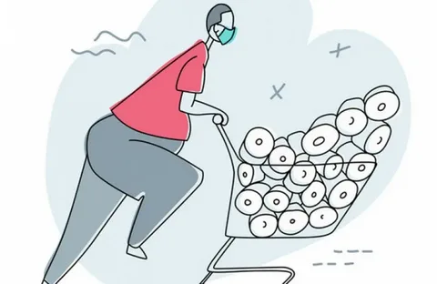
Средняя паника характеризуется значительной деформацией сознательных оценок происходящего, снижением критичности, возрастанием страха, подверженностью внешним воздействием. Типичный пример – скупка товаров в магазинах при циркуляции справедливых или фиктивных слухов о повышении цен, скором исчезновении товаров из продажи и т.д. паника средней глубины часто проявляется при проведении военных операций, при небольших транспортных авариях, пожаре (если он близко, но непосредственно не угрожает) и различных стихийных бедствиях.
Обучение в области ГО и ЧС , 2022 год, тема №7

Slide 86
Полная паника – это когда уже отключается сознание, наступает аффект, полая невменяемость при большой смертельной опасности (явной или мнимой). В этом состоянии человек теряет контроль над своим поведением, может бежать куда попало (иногда прямо в очаг опасности), бессмысленно метаться, совершать самые разнообразные хаотические движения, поступки, абсолютно исключающие критическую их оценку, рациональность и этичность.
Наблюдения и описания многочисленных эпизодов коллективной паники позволили вычленить некий «усредненный» сценарий.
Шокирующий стимул, очень сильный или повторяющийся, вызывает испуг сначала у одного или нескольких человек. В толпе минимальный порог возбудимости обычно имеют женщины или дети, а в боевой ситуации – молодые и неопытные, не закаленные в сражениях солдаты. Их испуг проявляется криками – односложными фразами («Пожар!», «Танки!») или междометиями, выражением лиц и суетливыми телодвижениями. Эти люди становятся источником, от которого страх передается остальным.
Обучение в области ГО и ЧС , 2022 год, тема №7

Slide 87
Происходит взаимная индукция и нагнетание эмоционального напряжения. Далее, если не приняты своевременные меры, масса окончательно деградирует, люди теряют самоконтроль, и начинается паническое бегство, которое кажется спасительным, хотя в действительности только усугубляет опасность. Присутствие в толпе женщин и детей (о приоритетном спасении которых при массовой панике уже никто не думает) плохо еще и потому что звук высокой частоты – женские или детские крики – в стрессовой ситуации оказывают разрушительное действие на психику. По той же причине, кстати, для противодействия панике, коллективной или индивидуальной, лучше служит низкий мужской голос, чем высокий женский. Напротив, провокации панического настроения среди неприятеля, вероятно, больше способствует визг атакующей калмыцкой конницы, чем мужественное «Ура!»
Длительные переживания, опасения, накопление тревоги, неопределенность ситуации, предполагаемые опасности, невзгоды – все это создает благоприятный фон для возникновения паника, а катализатором в этом случае в принципе может быть все что угодно (замкнуть цепь негативных ощущений может не только сильный испуг, страх, но и абсолютно безопасные по сути явления звуки, слова, чье-то поведение, какие-то сигналы, не имеющие никакого отношения к ожидаемым опасностям).
Обучение в области ГО и ЧС , 2022 год, тема №7

Slide 88
По длительности паника может быть кратковременной (секунды и несколько минут), достаточно продолжительной (десятки минут, часы), пролонгированный (несколько дней, недель).
Кратковременная паника – например, в автобусе, потерявшем управление, и т.п. Достаточно продолжительной бывает паника при землетрясениях, не развернутых во времени и не очень сильных.
Пролонгированная – во время длительных боевых операций, скажем, блокада Ленинграда, или последствия аварии на Чернобыльской АЭС.
Меры по предупреждению массовой паники связаны с учетом ее предпосылок (факторов). Если речь идет о сформировавшейся группе, нацеленной на работу в стрессовых ситуациях (политической партии или боевом подразделении, научной экспедиции или отряде спасателей и т.д.), то, прежде всего, следует уделять внимание идейной и организационной подготовке к возможным опасностям, обеспечению эффективного руководства и воспитанию лидеров, пользующихся высоким доверием. При отсутствии духовно-психологических предпосылок паники коллектив способен достойно встретить самые суровые испытания.
Обучение в области ГО и ЧС , 2022 год, тема №7

Slide 89
При высокой социальной напряженности, некомфортных климатических условиях или неоднозначном прогнозе синоптиков надо подумать о динамизме мероприятия (митинга или демонстрации), чтобы свести к минимуму утомление людей и связанные с ними неожиданности. Необходимо препятствовать проникновению в ряды демонстрантов нетрезвых людей и алкогольных напитков, предвидя возможность иррациональных реакций, особенно при вероятных провокациях.
Чрезвычайно важен учет общепсихологического фактора паники: необходимо своевременное информирование людей о возможных опасностях и имеющихся способах противодействия. Это касается предупреждения как коллективной, так и индивидуальной паники.
Эмоциональное состояние и поведение человека при опасности в огромной степени определяется субъективным образом ситуации и, главное, представлением о своей роли в ней. Паника может возникнуть тогда, когда ситуация для человека необычна и неожиданна, человеку неизвестны способы преодоления опасности, отсутствует план действий и человек видит себя пассивным объектом событий. Но при наличии знания (сколь бы иллюзорно они ни было) и программы действий (пусть и неадекватной) человек чувствует себя активным субъектом – и ситуация решительно меняется. Образуется другая доминанта, внимание переключается со страха и боли на предметную задачу, в итоге же страх уходит совсем, а болевой порог значительно повышается.
Обучение в области ГО и ЧС , 2022 год, тема №7

Slide 90
В предверии и на ранней стадии развития паники может быть очень продуктивно использован юмор. Известны яркие случаи, когда своевременная шутка снимала паническое напряжение, а выступление популярного юмориста решающим образом изменяло настрой массы.
20 августа 1991 года в самый напряженный момент у Белого дома, когда ожидали штурма, чуть ли не с участием танков, перед собравшимися предстал популярнейший сатирик Геннадий Хазанов. Имитируя голос М. С. Горбачева, еще находившегося в Форосе, он медленно произнес: «Политику нельзя делать грязными трясущимися руками...» Это был парафраз известного мотива, который часто звучал в выступлениях Президента СССР (про грязные руки в политике) – он был дополнен упоминанием о трясущихся руках председателя ГКЧП, показанного по телевидению днем ранее.
Речь Хазанова была встречена общим смехом облегчения и бурными аплодисментами. Многие из участников события считают тот момент психологически переломным в эпопее неудавшегося переворота.
Обучение в области ГО и ЧС , 2022 год, тема №7

Slide 91
Разбирая способы ликвидации возникшей паники, полезно вспомнить еще про один психологический момент.
Люди привыкли неподвижно застывать при исполнении национального гимна, и этот условный рефлекс может актуализироваться при громком включении первых же актов.
Другой прием – применение более сильного шокового воздействия.
Например, выстрел в закрытом помещении способен произвести новую «оторопь», люди на секунду застывают – и становятся доступны для организующего воздействия.
Разумеется, все эти приемы предполагают наличие людей, не поддавшихся общему состоянию и готовых взять руководство на себя.
Обучение в области ГО и ЧС , 2022 год, тема №7

Slide 92
Спасибо за внимание!
Обучение в области ГО и ЧС
2022 год
тема №7

